Slide 1
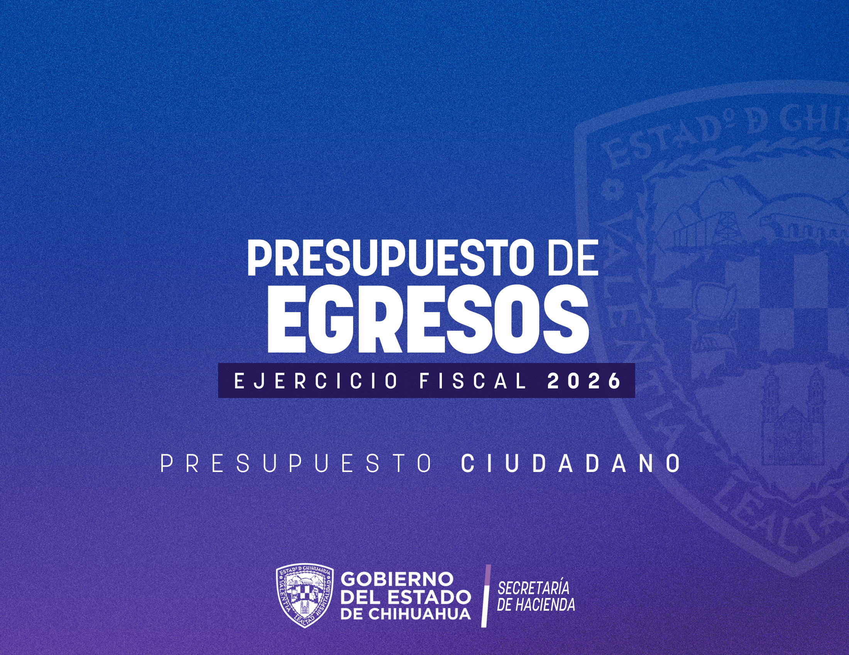

Slide 2
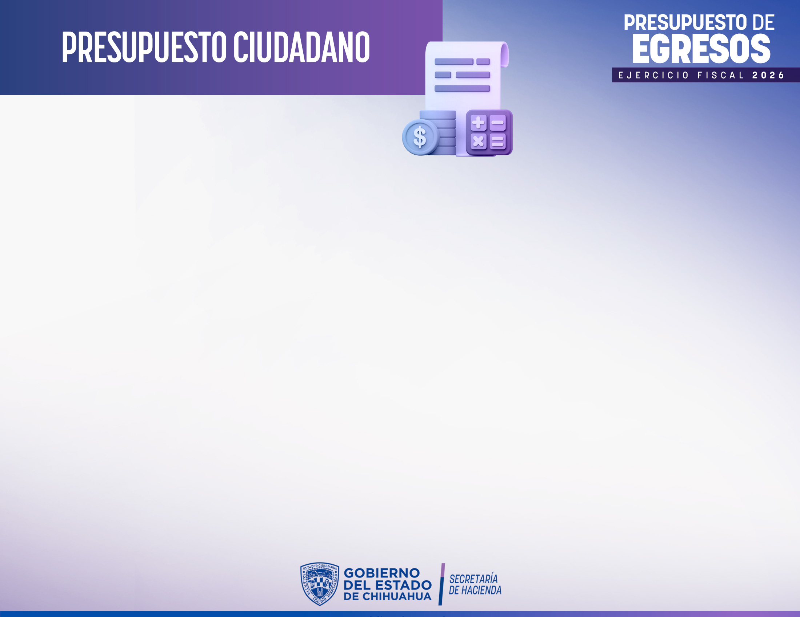
El presupuesto ciudadano es el documento mediante el cual los gobiernos transparentes y democráticos ponen a disposición de la ciudadanía la información necesaria para que conozca, de manera clara y transparente, el destino de los recursos y como son utilizados.
Es de interés público conocer qué hace el Gobierno con los recursos que se recaudan a través de nuestros impuestos; por lo que el Presupuesto Ciudadano busca dar respuesta a:
¿Cuánto es lo que se recauda?
¿Cómo se administran los recursos?
¿Cómo y en qué se gastan?
¿A quién beneficia ese gasto?
En este se contemplan las acciones que pueden realizar las y los ciudadanos acerca de la participación y contraloría social.

Slide 3
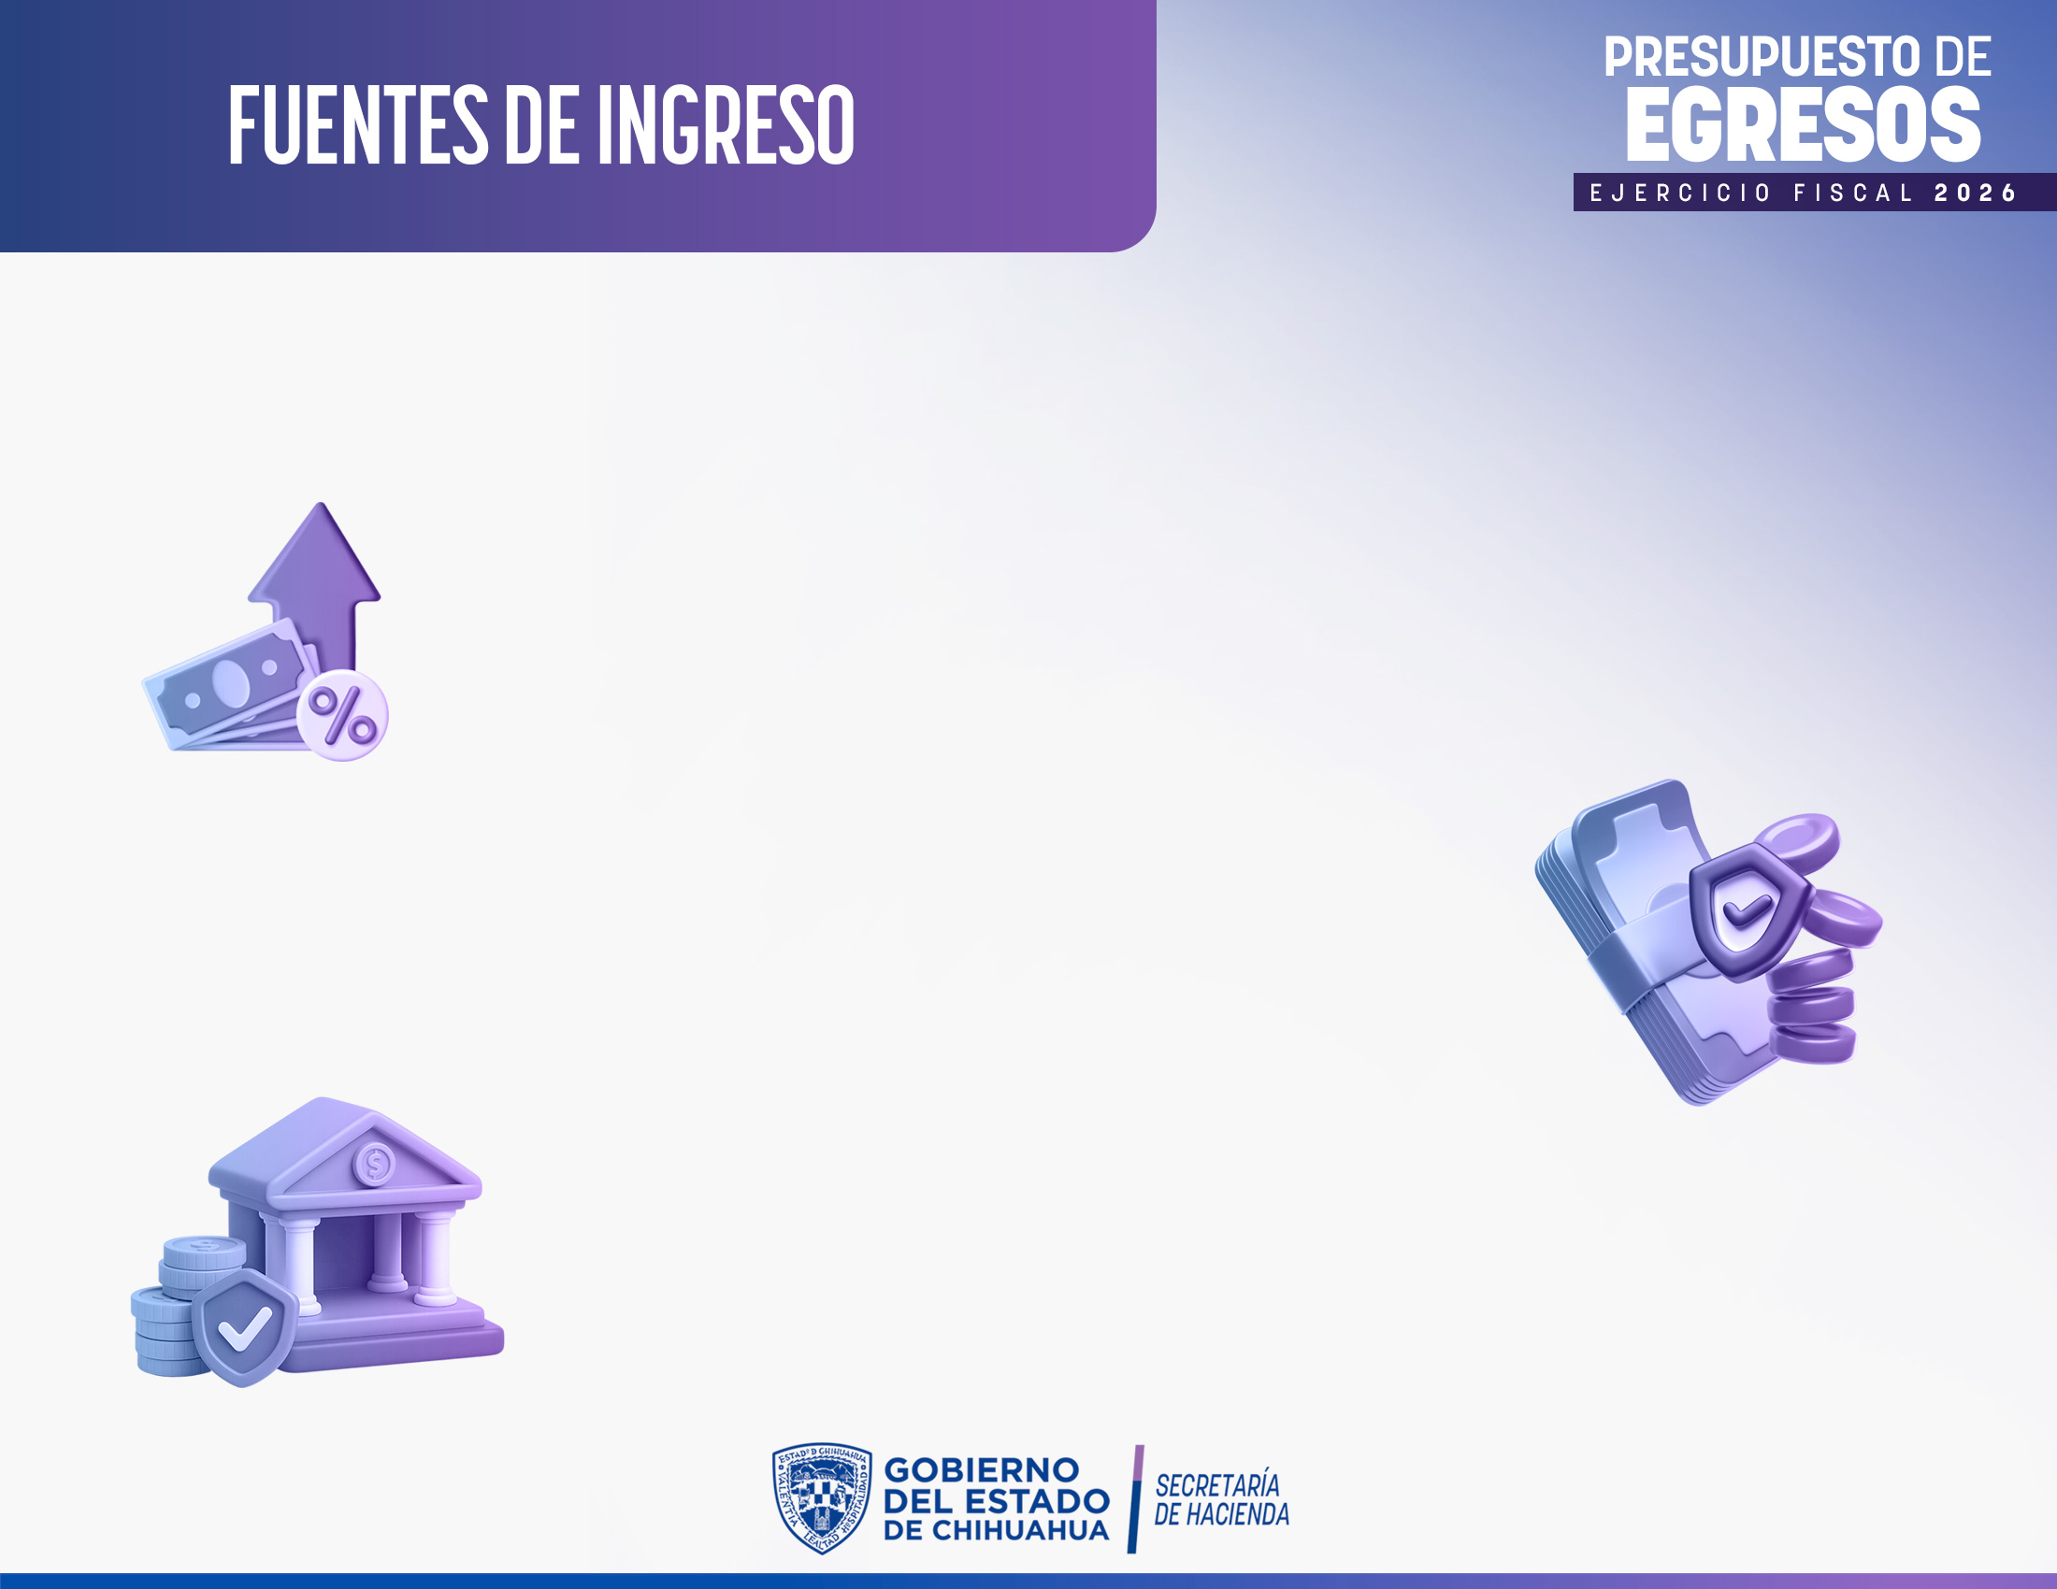
Los recursos públicos sirven para solventar los requerimientos financieros del Gobierno del Estado, y se determinan en la ''Ley de Ingresos''.
INGRESOS PROPIOS
Los ingresos son los recursos que obtiene el Estado por la recaudación de tributos como el impuesto a la Renta, el IV A; por la venta de bienes.
PARTICIPACIONES E INCENTIVOS ECONÓMICOS
Recursos asignados a los estados y los municipios en los términos establecidos por la LCF y los convenios de Adhesión al sistema de Coordinación Fiscal y de Colaboración Administrativa en Materia Fiscal Federal.
APORTACIONES Y CONVENIOS FEDERALES
Para transferir a los estados y municipios recursos que les permita fortalecer su capacidad de respuesta y atender demandas de gobierno.

Slide 4

Son el conjunto de documentos elaborados por el Poder Ejecutivo, en donde la Ley de Ingresos define:
Cómo se va a reunir los recursos necesarios para atender las necesidades del gasto público; así como en el Presupuesto de Egresos se definen esas necesidades y cómo se deben distribuir los recursos para satisfacerlas; es decir con cuánto dinero dispondrá el Estado, para cubrir las prioridades de la sociedad chihuahuense.

Slide 5
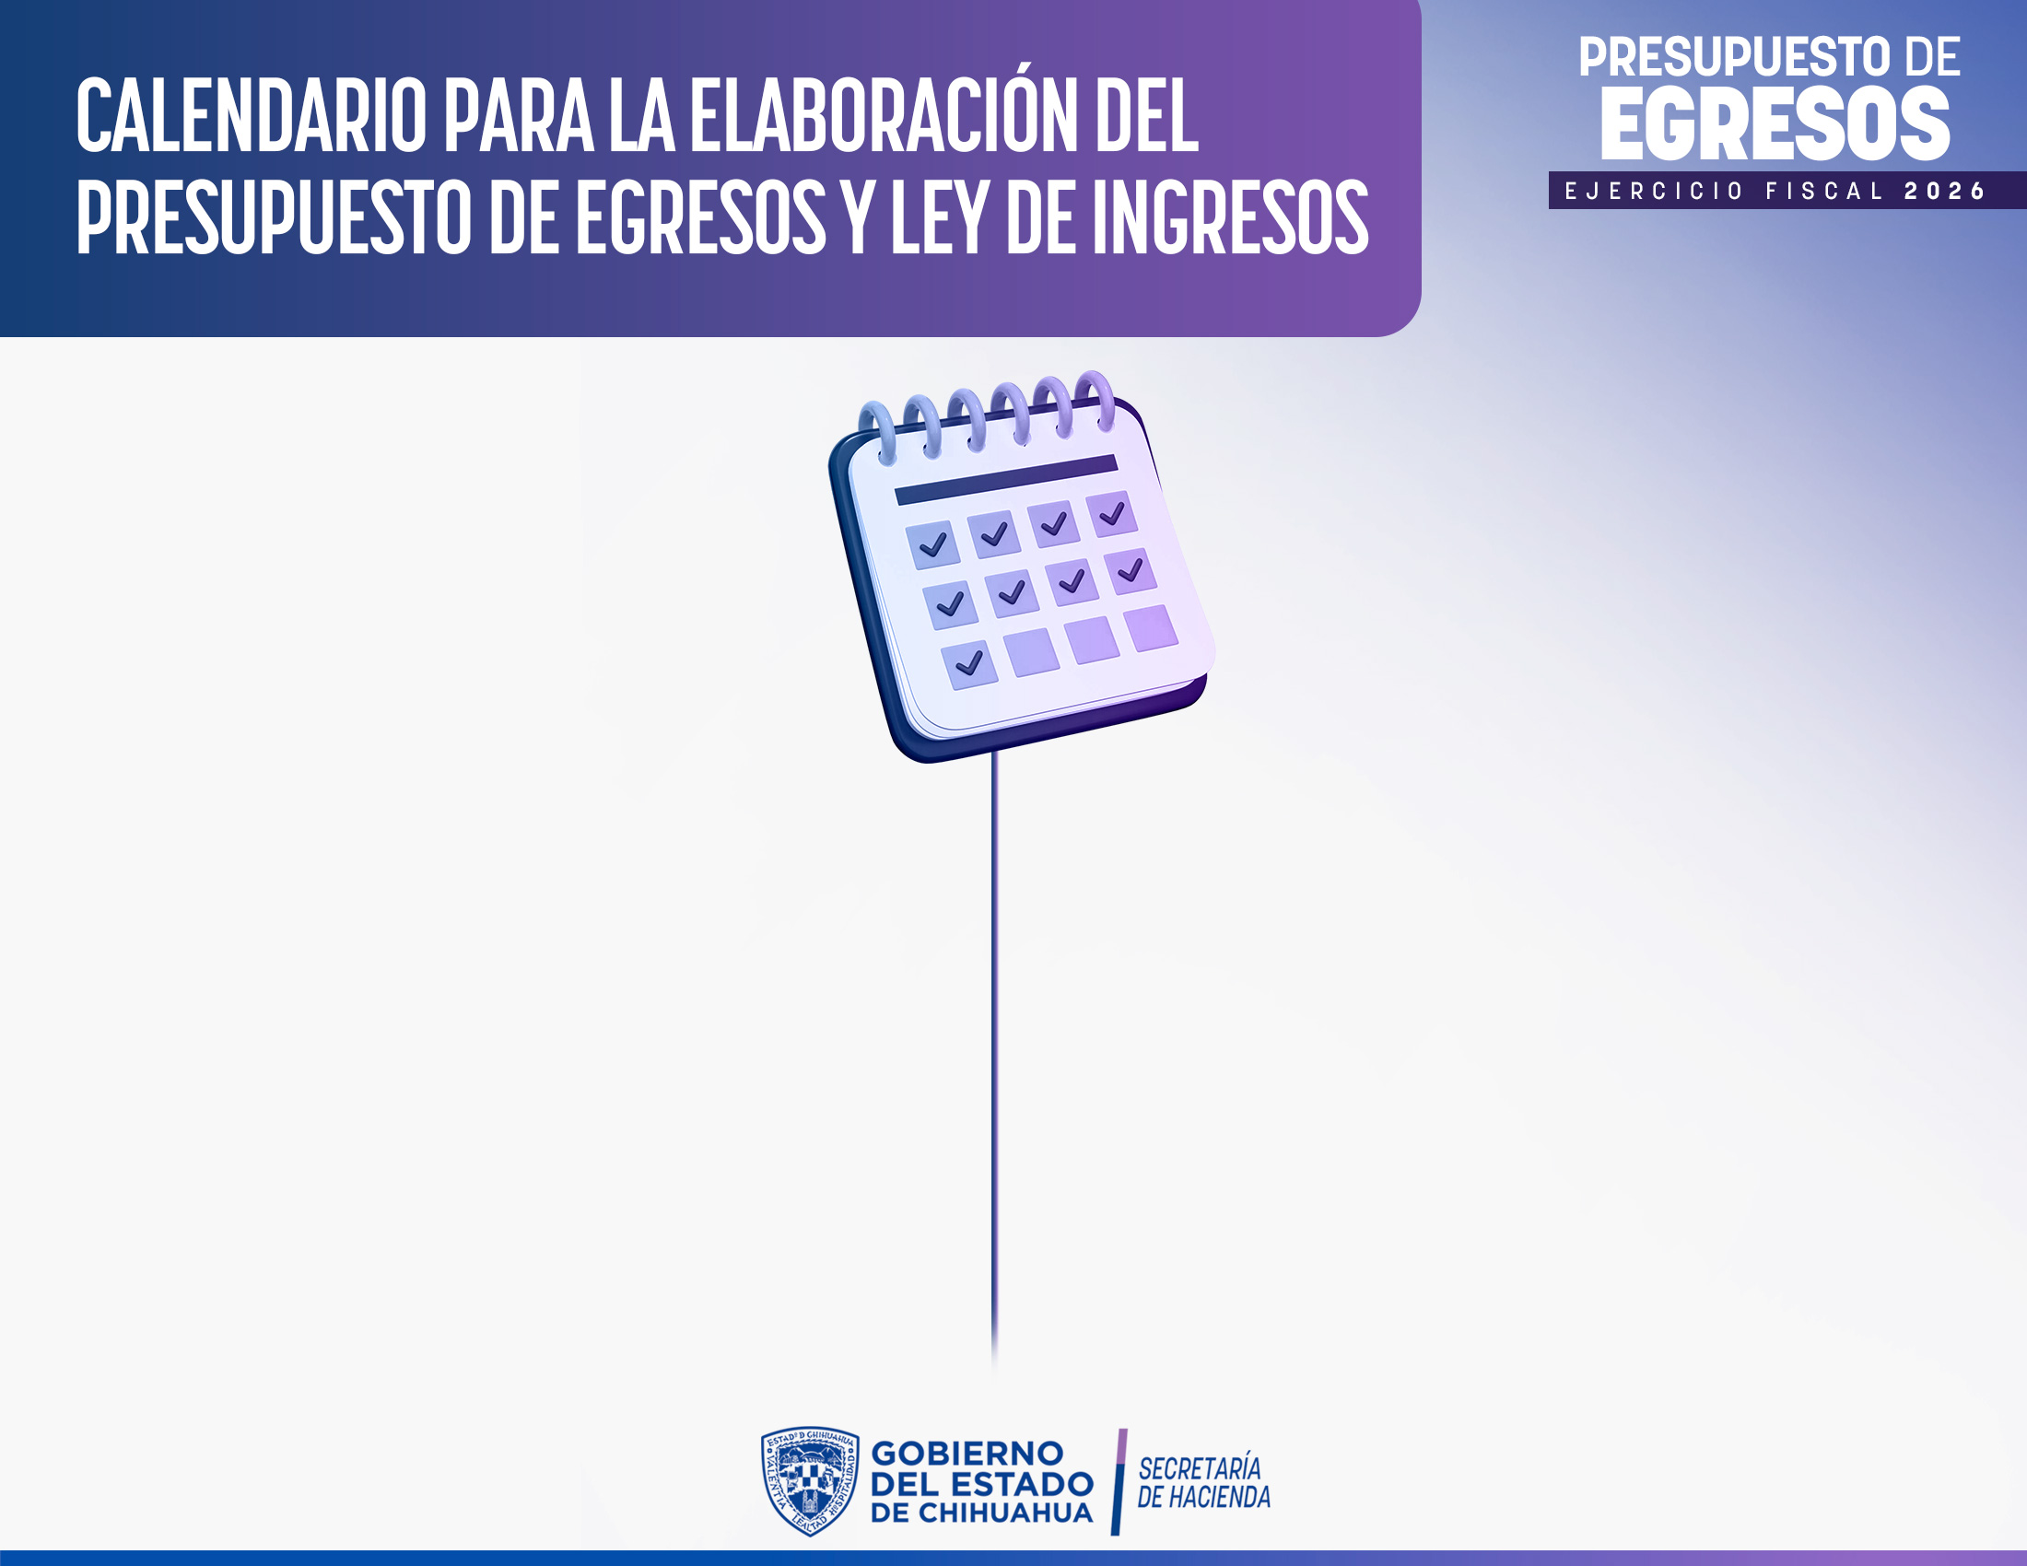
15 DE AGOSTO
Criterio para la elaboración
del Presupuesto de Egresos
15 DE OCTUBRE
Elaboración del Anteproyecto
de Presupuesto de Egreso
30 DE NOVIEMBRE
Entrega del proyecto de egresos
al Honorable Congreso del Estado
31 DE DICIEMBRE
El Honorable Congreso del Estado
aprueba el Decreto de Presupuesto

Slide 6
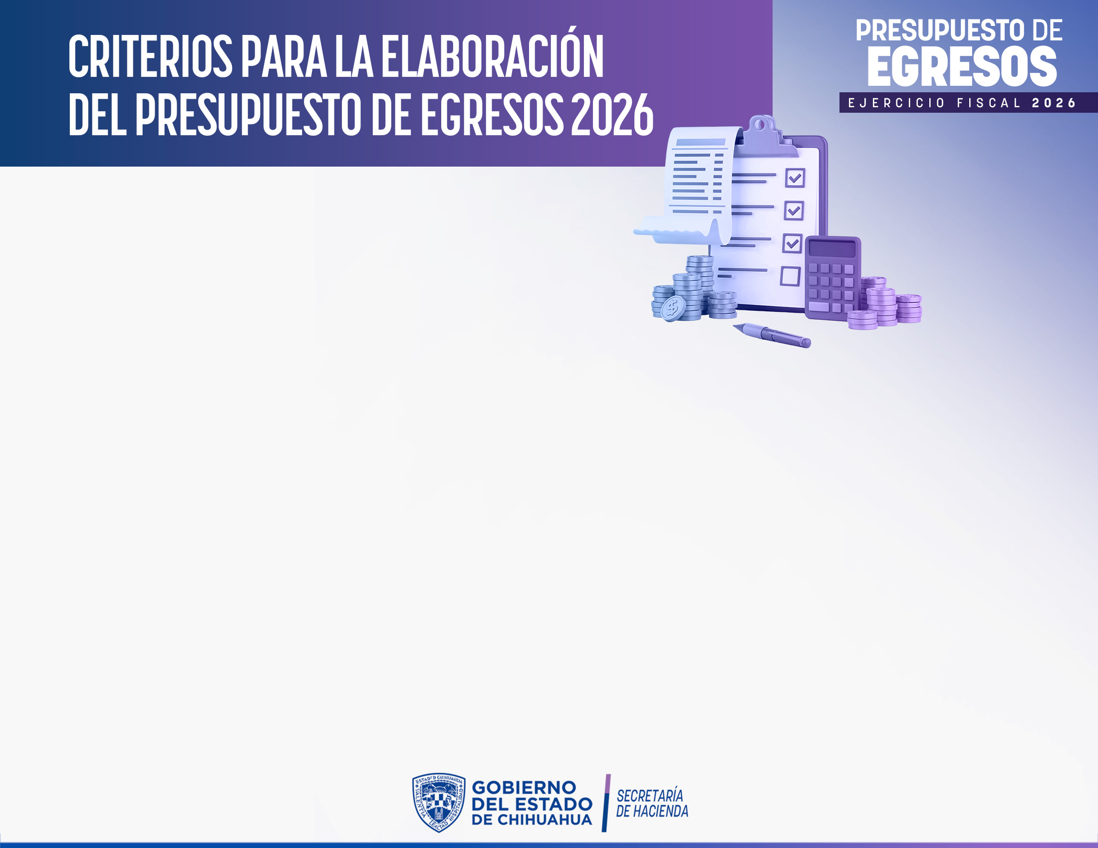
El Presupuesto de Egresos 2026 del Estado fue elaborado bajo el Modelo de Presupuesto basado en Resultados; es decir exigirle a cada gestor detalladamente la totalidad de sus peticiones presupuestarias, determinando la necesidad de cada importe a gastar.
Así mismo, éste se elaboró observando criterios de racionalidad, austeridad, y disciplina presupuestaria, en concordancia con lo establecido en la Ley de Diciplina Financiera el gasto total propuesto por el Ejecutivo en el Proyecto de Presupuesto de Egresos, deberá contribuir a un Balance Presupuestario Sostenible.

Slide 7
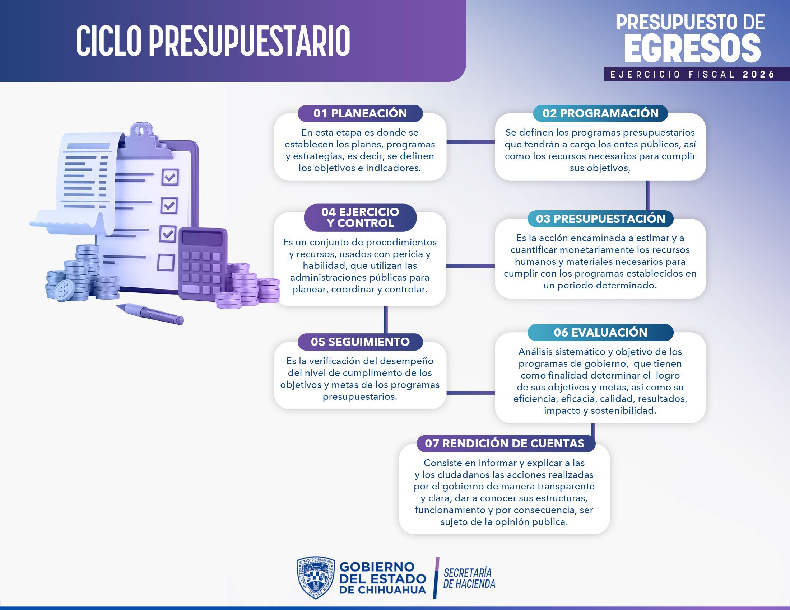
Consta de siete etapas a través de las cuales el Gobierno definirá el destino de los Recursos Públicos, así como la rendición de cuentas del gasto a las y los ciudadanos.

Slide 8
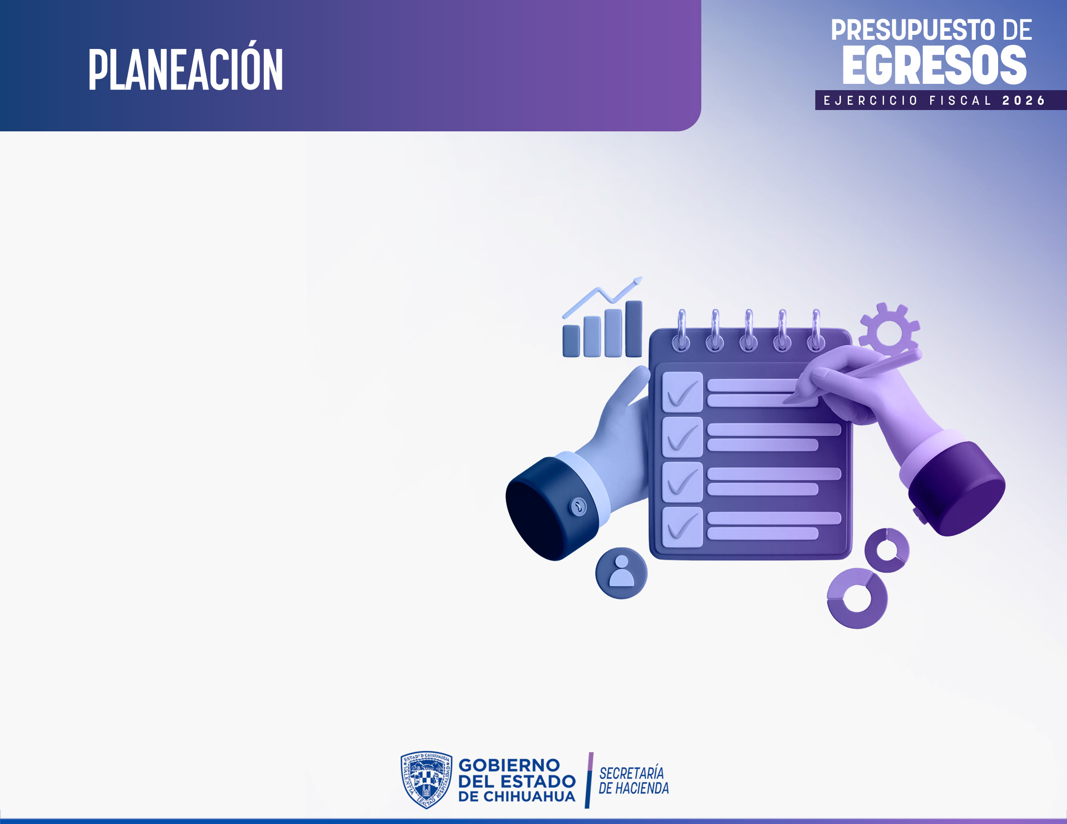
La Planeación en la que se basan todos los programas presupuestarios permite que tengan coherencia y no se desvíen de los objetivos contenidos en el Plan Estatal de Desarrollo.
En esta etapa es donde se establecen los planes, programas y estrategias, es decir, se definen los objetivos e indicadores.

Slide 9
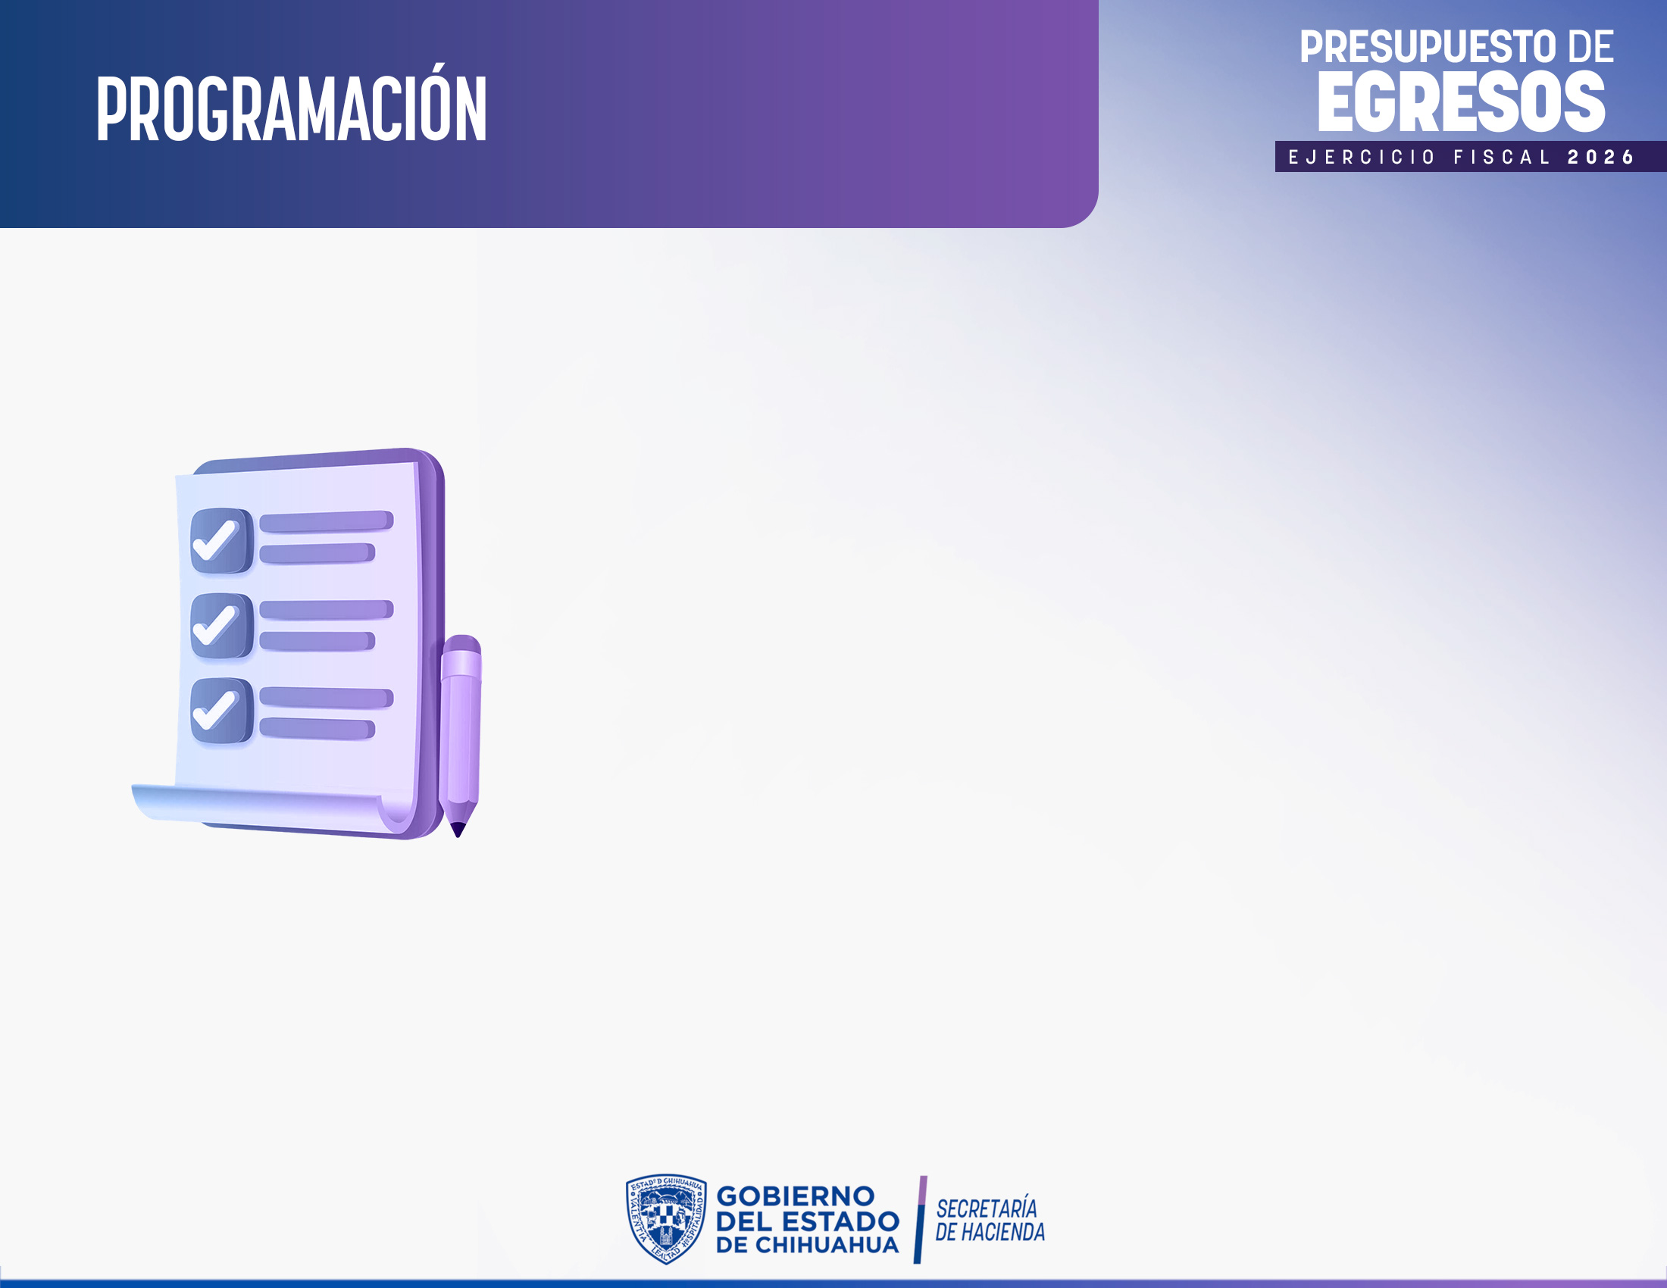
La Programación es un instrumento que sistematiza, ordena y clasifica las acciones de la Administración Pública, con el fin de delimitar, relacionar la aplicación y el ejercicio del gasto público, e integrar al proceso de Planeación, Programación y Presupuestación de los recursos humanos, materiales, técnicos y financieros, con un enfoque estratégico, dirigido a la obtención de resultados.
La planeación debe concretarse a través de la programación para establecer la vinculación entre lo estratégico y lo operativo.
Durante la programación se definen los programas presupuestarios que tendrán a cargo los entes públicos, así como los recursos necesarios para cumplir sus objetivos.

Slide 10
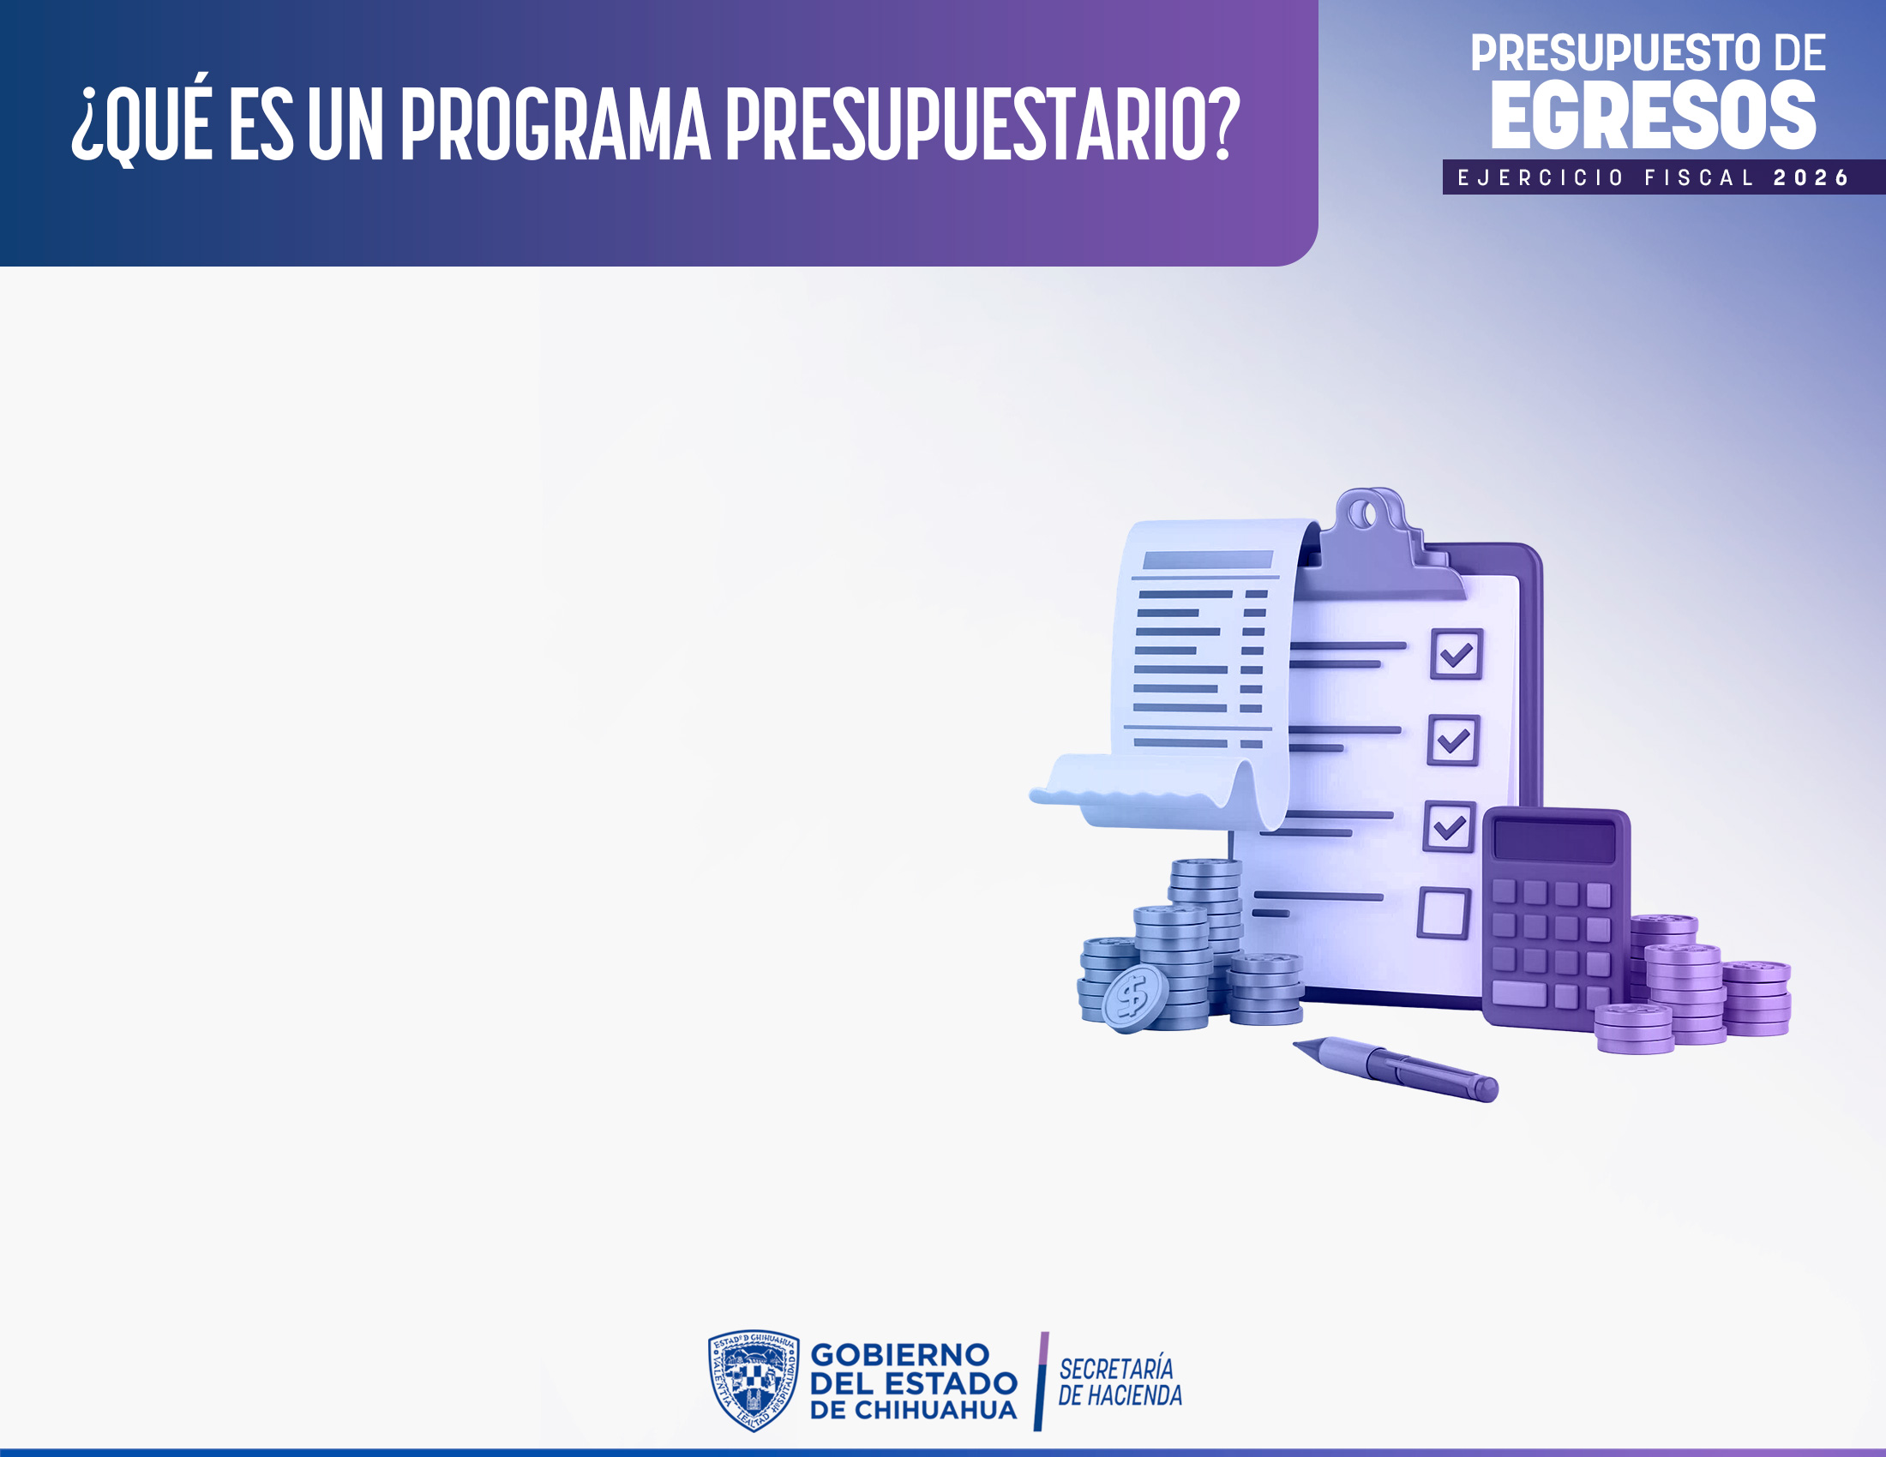
Conjunto de acciones a través de las cuales se alcanzan objetivos y metas previamente determinados por la planeación, en el que se involucran los recursos humanos, financieros, tecnológicos, materiales y naturales. Se establece un tiempo y espacio para desarrollar el programa y se atribuye responsabilidad a una o varias unidades ejecutoras debidamente coordinadas,
como una oferta de solución a un problema que padece una población específica.

Slide 11
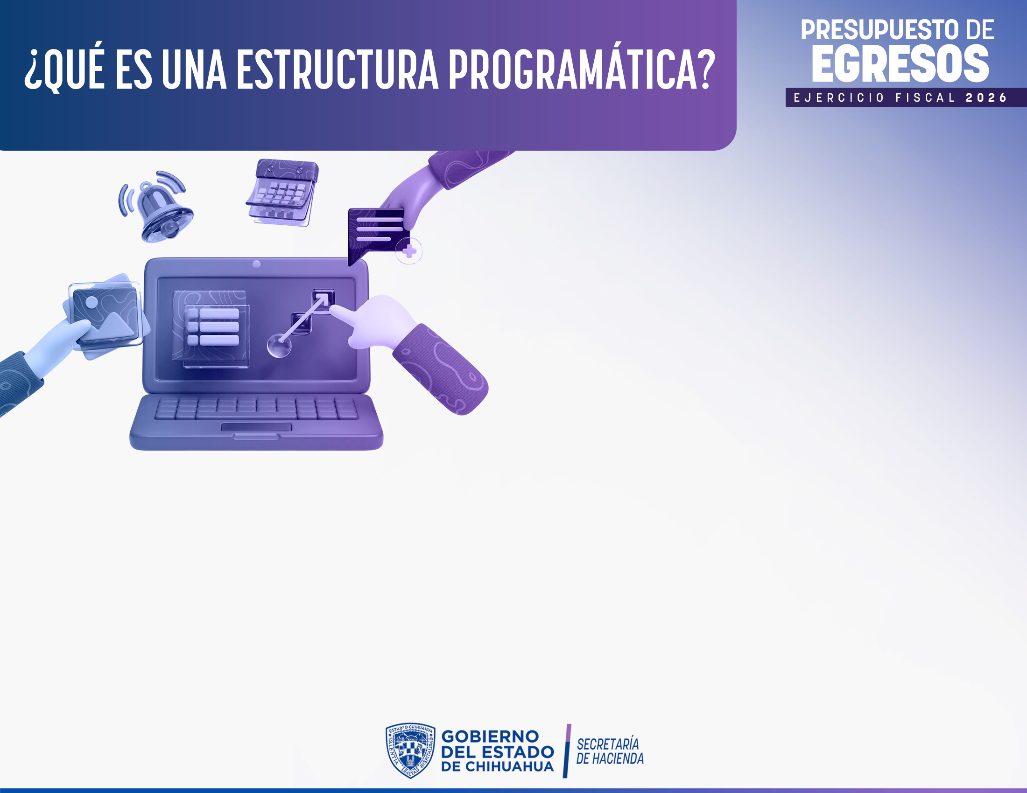
Es el conjunto de categorías y elementos programáticos ordenados en forma coherente; es decir, es el grupo de programas susceptibles de que se les apruebe recurso.

Slide 12
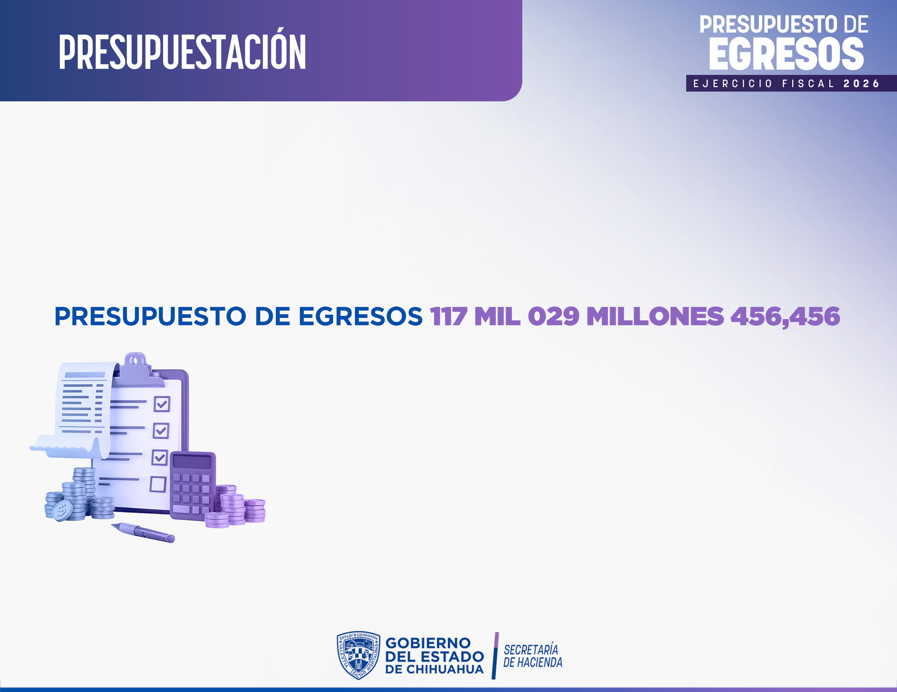
Es la acción encaminada a estimar y a cuantificar monetariamente los recursos humanos y materiales necesarios para cumplir con los programas establecidos en un periodo determinado; comprende las tareas de formulación, discusión, aprobación, ejecución, control y evaluación del presupuesto que permitan una eficaz y eficiente gestión pública financiera.
El Gasto se divide en diversas Clasificaciones Presupuestarias; siendo tres los que responde a cuestionamientos importantes y comunes como son:
¿QUIEN GASTA? CLASIFICACION ADMINISTRATIVA
Las Dependencias y Entidades del Poder Ejecutivo así como otros organismos autónomos como el Poder Judicial, el Congreso, Instituto Electoral, por mencionar algunos.
¿EN QUE GASTA? CLASIFICACION FUNCIONAL
Agrupa los gastos según los propósitos u objetivos socioeconómicos que persiguen el estado
¿PARA QUE GASTA? CLASIFICACION ECONOMICA
Agrupa los gastos como un mecanismo de control que permite diferenciar las principales operaciones en diferentes rubros.

Slide 13
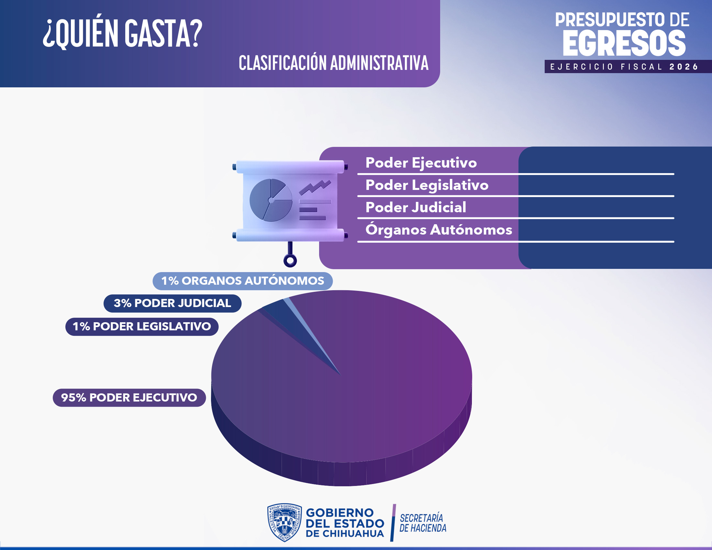
Las Dependencias y Entidades del Poder Ejecutivo así como otros organismos autónomos como el Poder Judicial, el Congreso, Instituto Electoral, por mencionar algunos.
$110,798,371,757
$1,048,732,169
$4,108,250,000
$1,074,102,529
$117,029,456,456

Slide 14
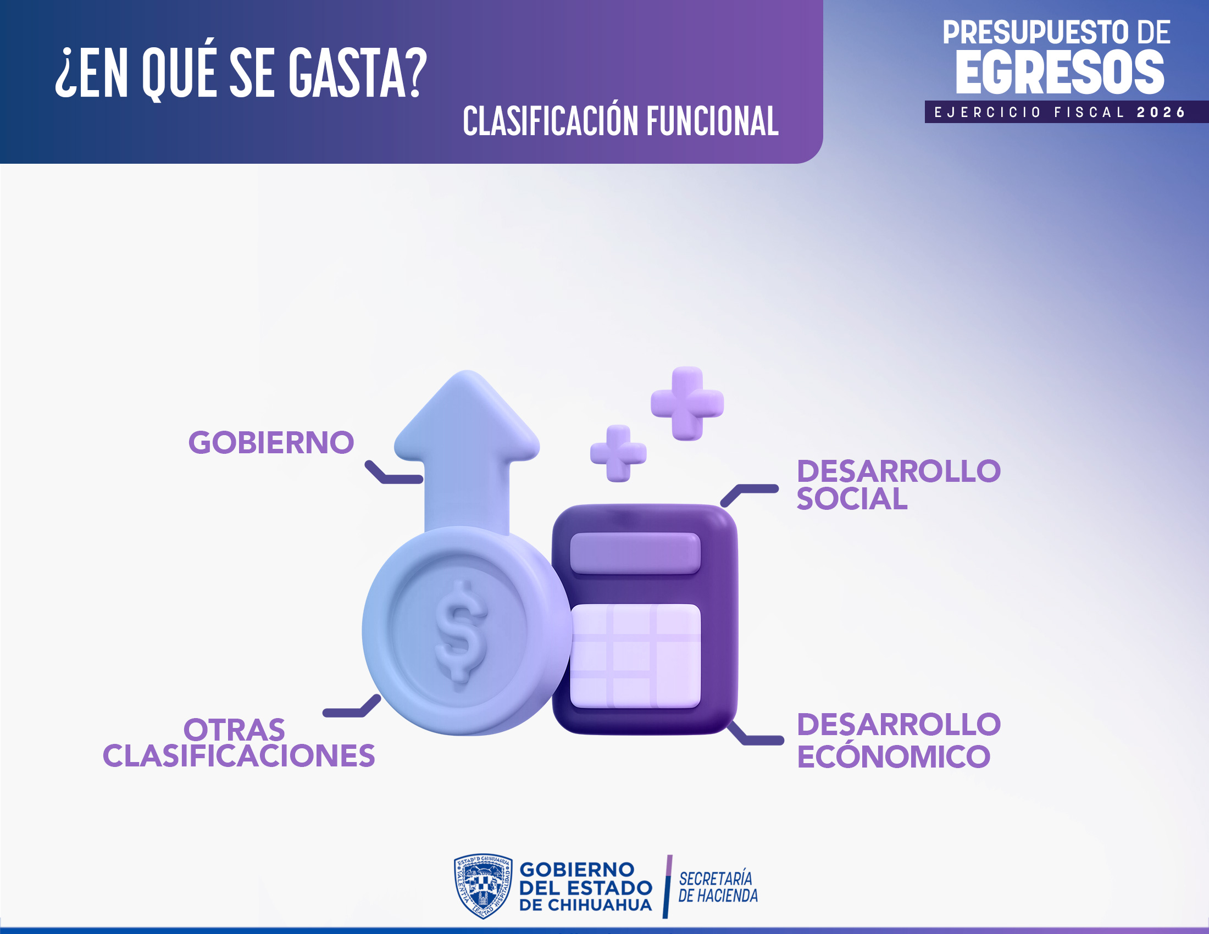
Agrupa los gastos según los propósitos u objetivos socioeconómicos que persigue el Estado.

Slide 15
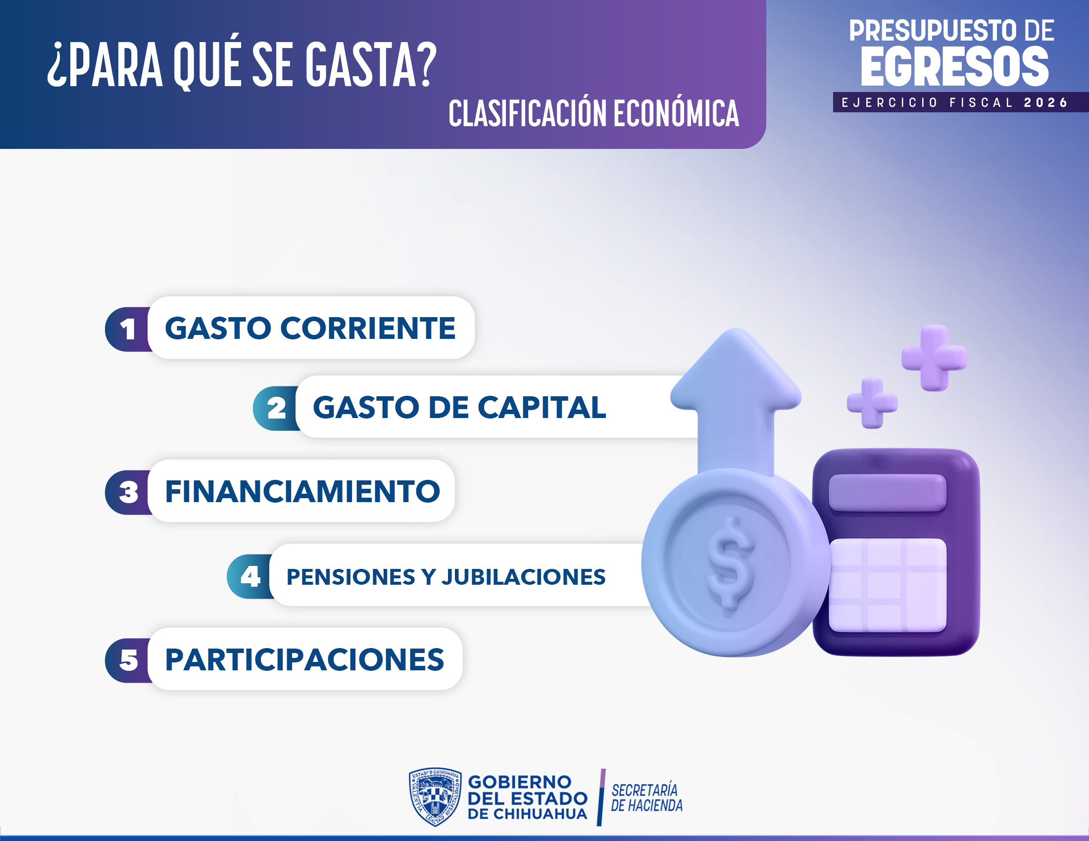
Agrupa los gastos como un mecanismo de control que permite diferenciar las principales operaciones en diferentes rubros.

Slide 16
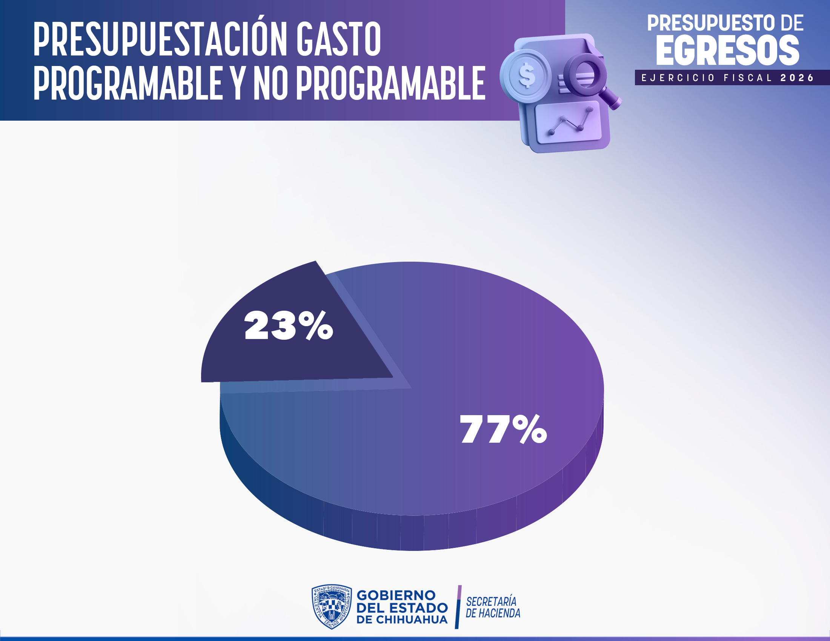
NO PROGRAMABLE
Se refiere a las erogaciones que derivan del cumplimiento de las obligaciones legales o del Decreto de Presupuesto de Egresos, que no corresponde directamente a los programas presupuestarios para proveer bienes y servicios públicos a la población, donde se incluyen los recursos o pagos que por su naturaleza no financian la operación de las instituciones del Gobierno Estatal, tales como los intereses y gastos de la deuda, participaciones, estímulos fiscales y los ADEFAS.
PROGRAMABLE
Las erogaciones que realizan los entes públicos en cumplimientos de sus atribuciones conforme a los Programas Presupuestarios para proveer bienes y servicios públicos a la población.

Slide 17
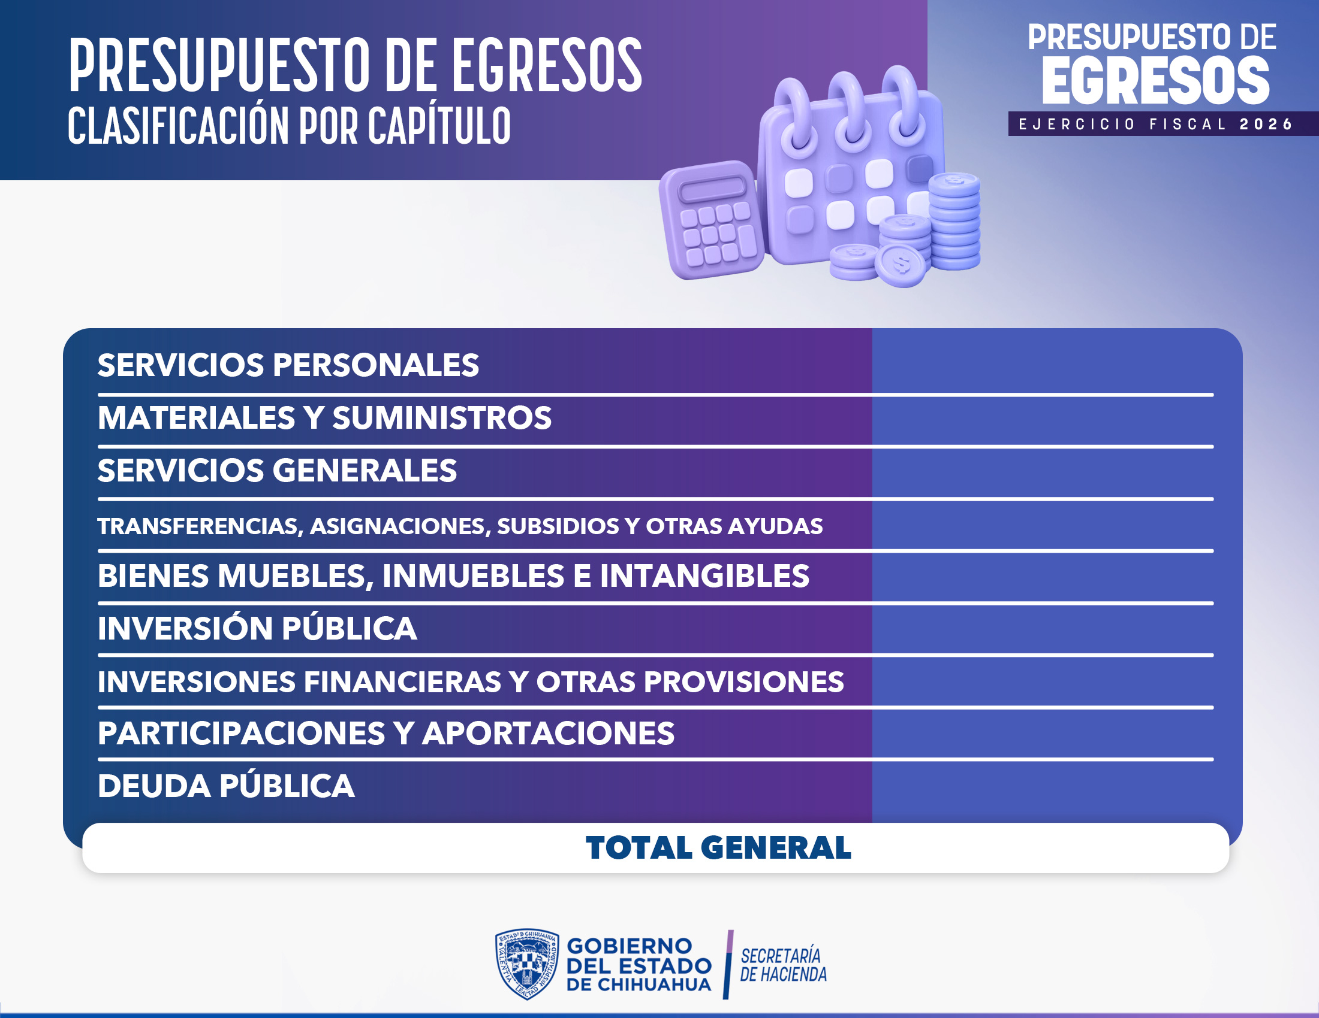
$14,729,344,212
$1,775,561,930
$6,853,829,801
$62,270,019,662
$224,365,747
$2,755,789,291
$262,891,992
$18,085,978,175
$10,071,675,646
$117,029,456,456

Slide 18
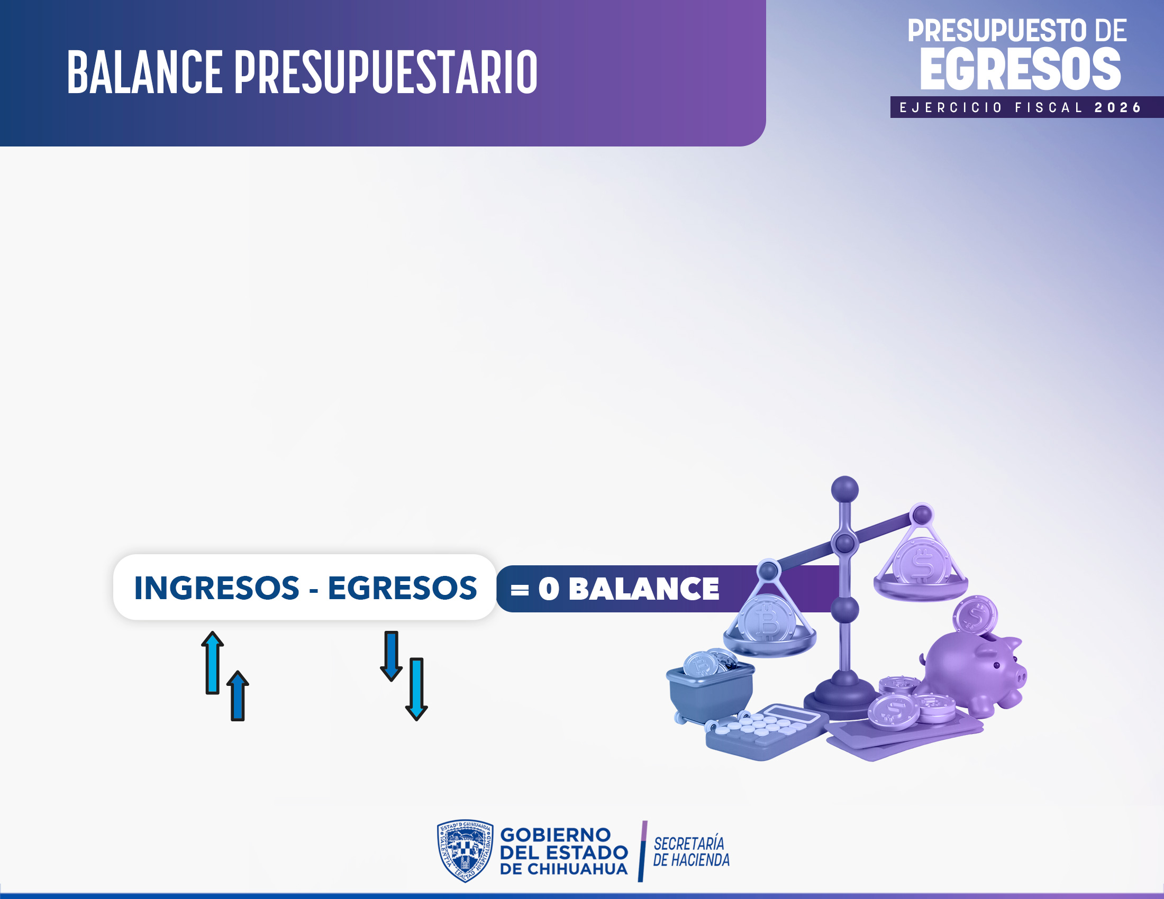
Por quinto año consecutivo se lograr abatir el presupuesto deficitario, presentando un balance equilibrado, incrementando los ingresos propios y disminuyendo la dependencia de las participaciones y apoyos federales, consolidando de esta manera finanzas públicas sanas cumpliendo uno de los principales compromisos de esta administración. Este logro, refleja la capacidad de absorber costos sin incurrir en déficits presupuestales.

Slide 19
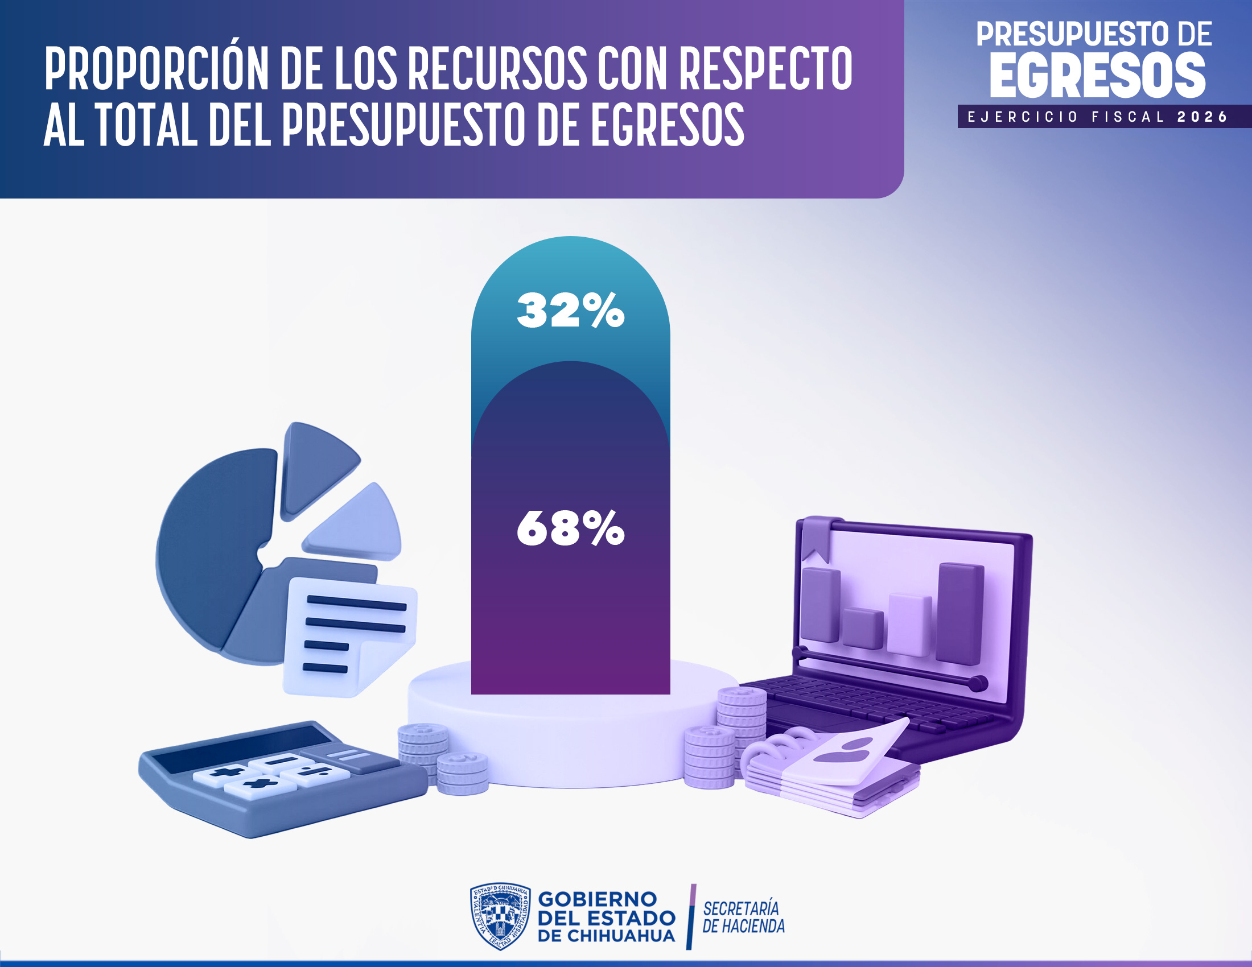
RECURSOS ETIQUETADOS
Son los recursos que provienen de transferencias federales etiquetadas, en el caso de los Municipios, adicionalmente se incluyen las erogaciones que éstos realizan con recursos de la Entidad Federativa con un destino específico.
RECURSOS NO ETIQUETADOS
Son los recursos que provienen de Ingresos de libre disposición financiamientos .

Slide 20
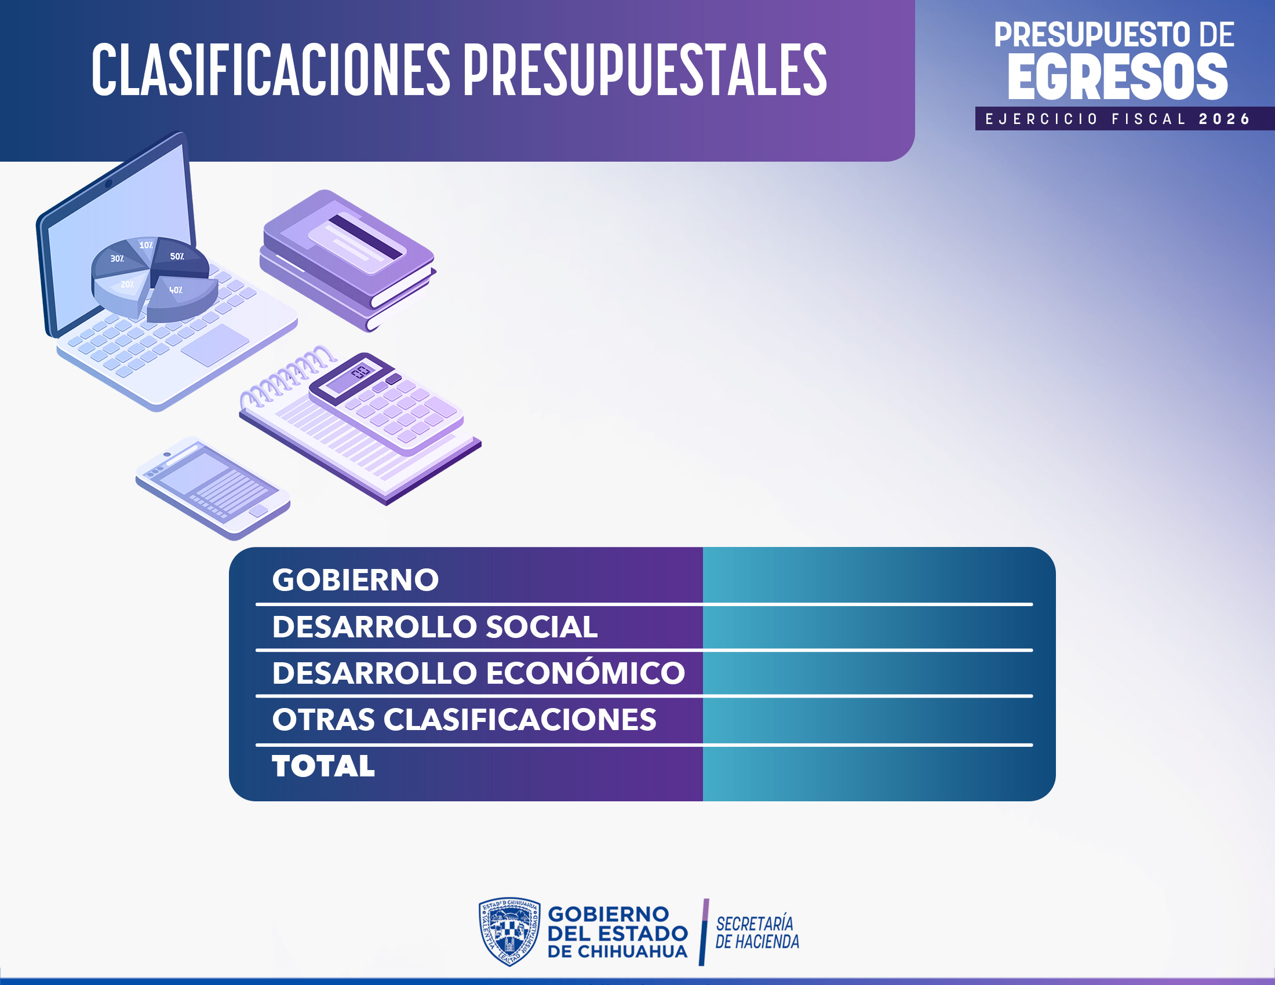
El gasto público se destina para el cumplimiento de las funciones de los distintos órganos del Gobierno del Estado, los cuales están orientados a cubrir las necesidades de la sociedad en general, dichas funciones son las siguientes (en millones de pesos):
$21,541,198,456
$59,699,284,824
$9,698,884,810
$26,090,088,367
$117,029,456,456

Slide 21
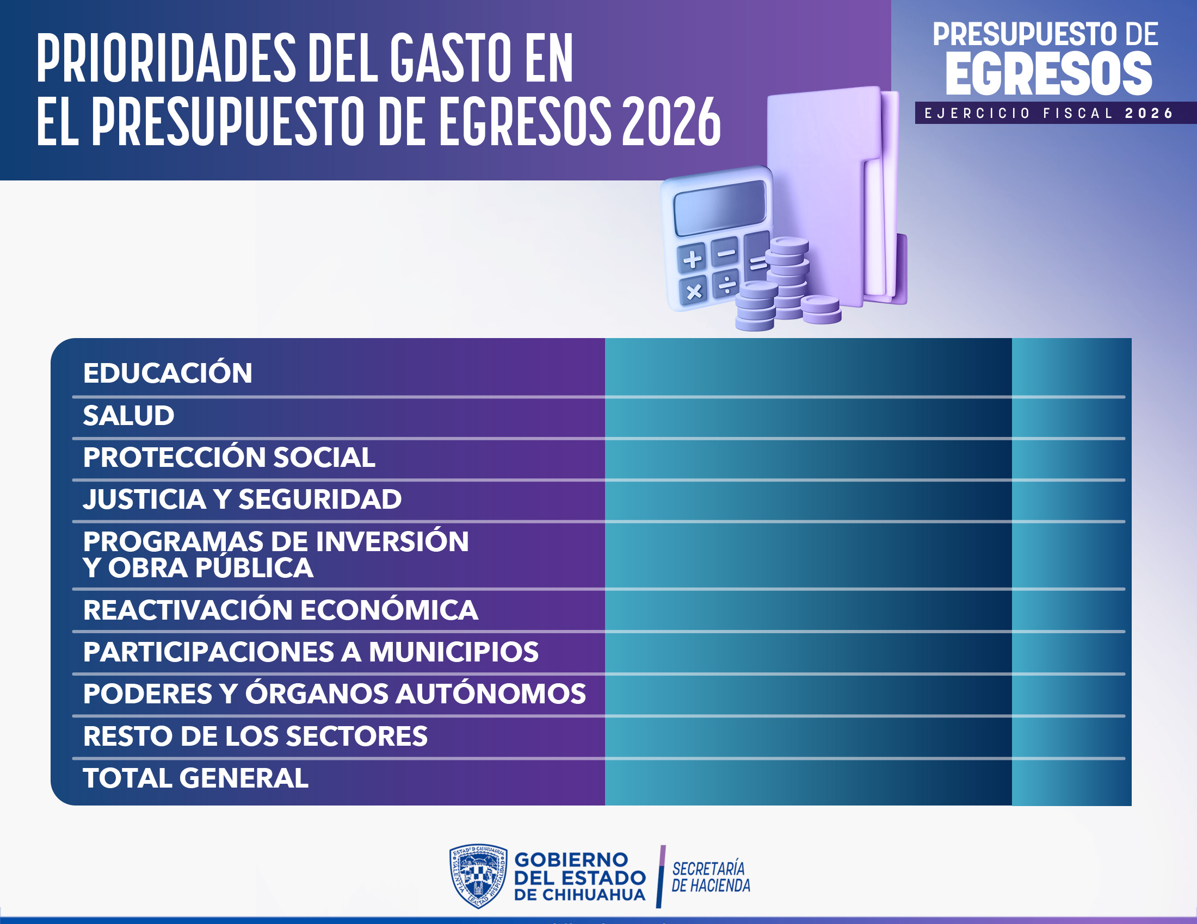
$35,385,668,315 30%
$11,202,206,347 10%
$9,358,900,528 8%
$14,177,950,296 12%
$3,532,943,104 3%
$2,006,092,306 2%
$18,085,978,175 15%
$1,723,947,502 1%
$21,555,769,883 18%
$117,029,456,456 100%

Slide 22
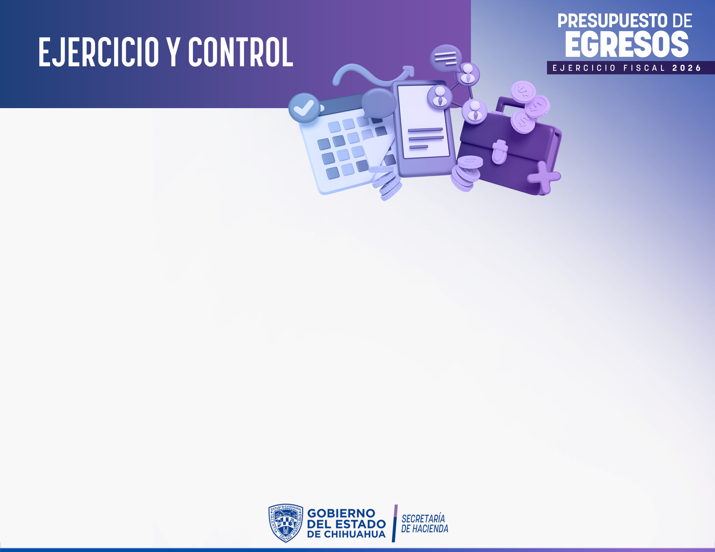
Es un conjunto de procedimientos y recursos, usados con pericia y habilidad, que utilizan las administraciones públicas para planear, coordinar y controlar, por medio de presupuestos, todas sus funciones y operaciones, con el fin de que obtenga el máximo rendimiento de sus recursos.
El Gobierno actual implementó el Acuerdo de Austeridad, conforme el cual se busca asegurar la eficiencia y eficacia en el uso de recursos públicos, así como la sustentabilidad e incremento de los ingresos del Estado. Dentro de los pilares estratégicos de dicho programa, se encuentra un ajuste sustancial y multianual del gasto operativo. Este ajuste al gasto será implementado a través de una mejor utilización de los activos del Estado así como reduciendo el gasto de Gobierno.

Slide 23

Es la verificación del desempeño del nivel de cumplimiento de los objetivos y metas de los programas presupuestarios.
El seguimiento continuo permite evaluar las estrategias y adecuarlas a las circunstancias variables además de contribuir a la toma de decisiones con información de calidad para la asignación y reasignación del gasto.

Slide 24
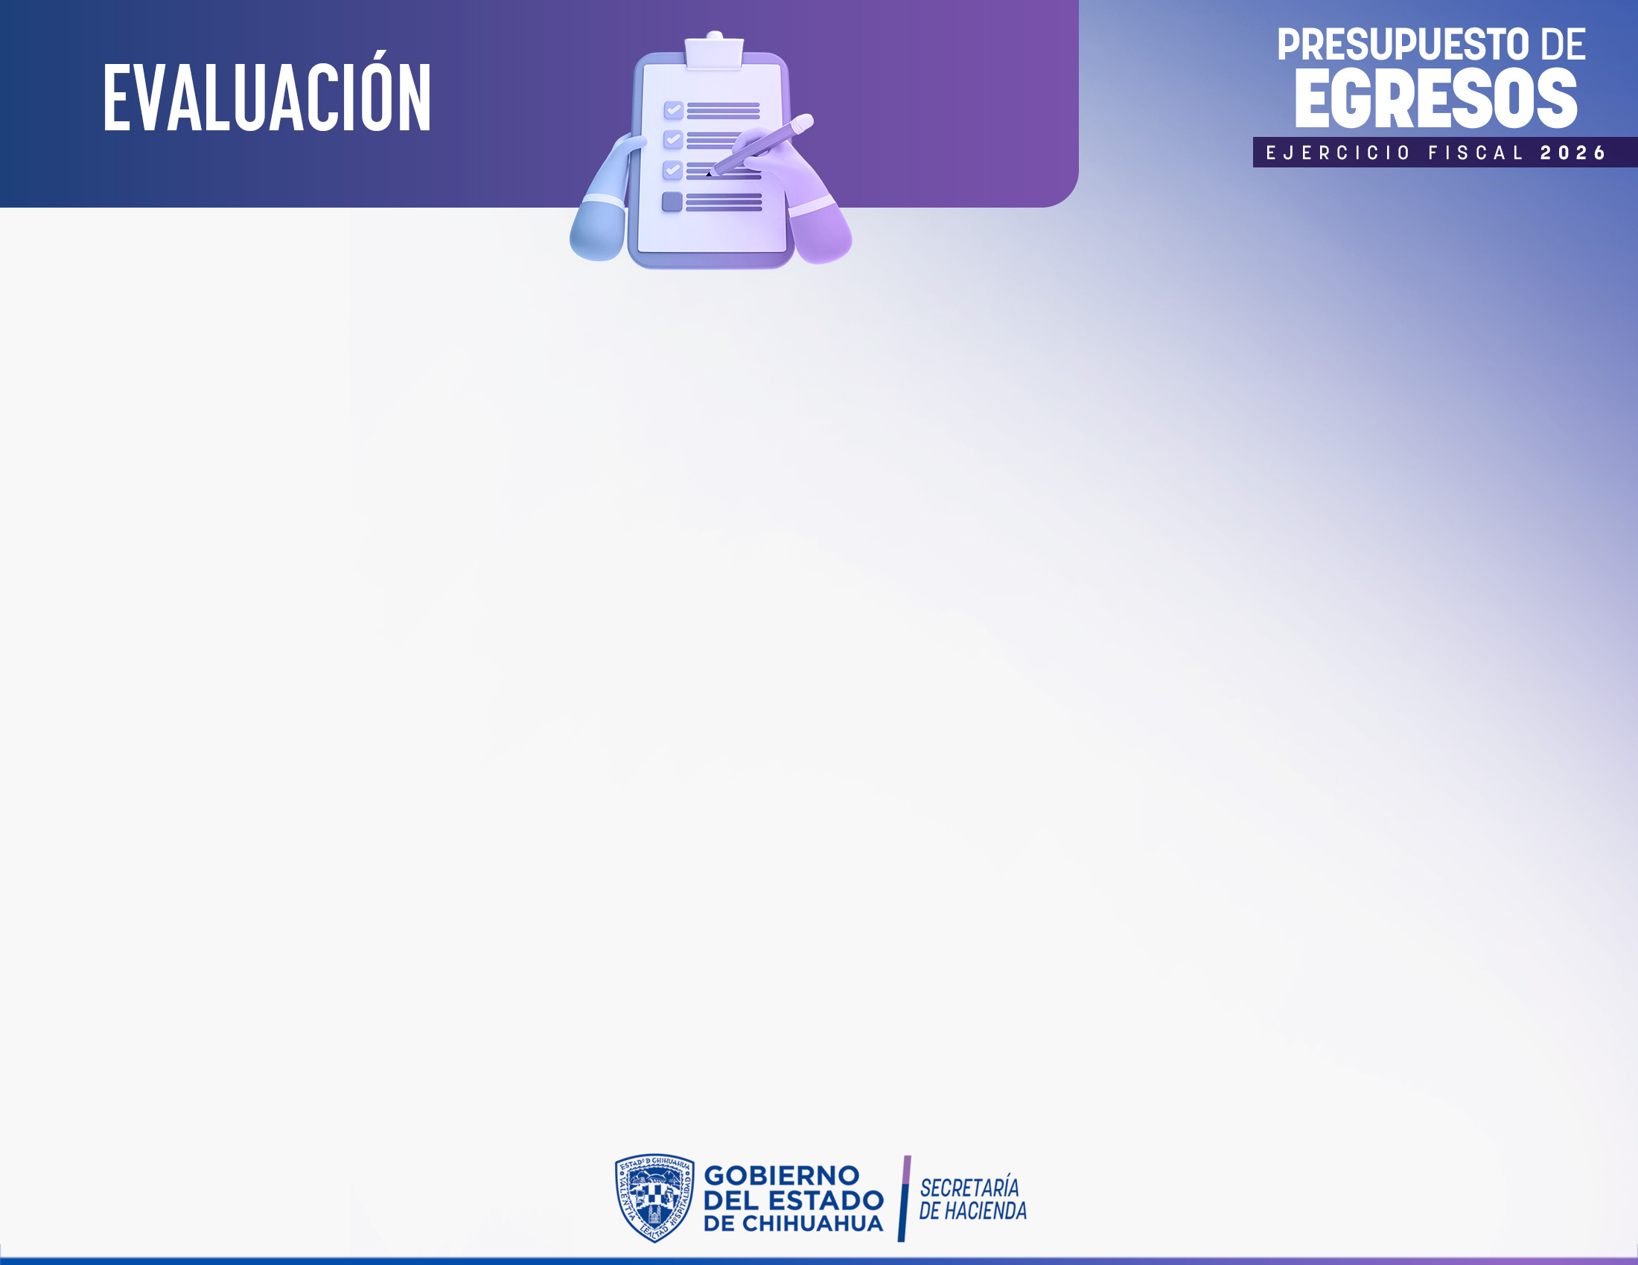
La evaluación se refiere al análisis sistemático y objetivo de los programas de gobierno, que tienen como finalidad determinar el logro de sus objetivos y metas, así como su eficiencia, eficacia, calidad, resultados, impacto y sostenibilidad. Con la finalidad de que las evaluaciones sean verdaderamente objetivas y utilizadas en la mejora de los programas, éstas son realizadas por evaluadores externos expertos en la materia. En este contexto, año con año se pública en el Periódico Oficial del Estado el ''PROGRAMA ANUAL DE EVALUACIÓN'', en el cual se realizan el seguimiento y evaluación de las políticas y programas de gobierno para otorgar información fundamental en la determinación del impacto que tienen los recursos públicos en el beneficio social.
FUNCION DE LA EVALUACION
Este instrumento recopila la información del desempeño de los Programas presupuestarios de la
Administración Pública.
El acopio de información se utiliza para las siguientes funciones:
-Conocer el comportamiento de los Programas Presupuestarios.
-Contar con elementos para la tomade decisiones.
-Mejorar los objetivos, indicadores y metas de los programas.
-Identificar factores externos negativos o positivos que afecten el cumplimiento de los objetivos.
-Identificar los programas que pueden complementarse.
-Justificar las propuestas de incremento o decremento de recursos presupuestarios.

Slide 25

Consiste en informar y explicar a las y los ciudadanos las acciones realizadas por el gobierno de manera transparente y clara, dar a conocer sus estructuras, funcionamiento y, por consecuencia, ser sujeto de la opinión pública.

Slide 26
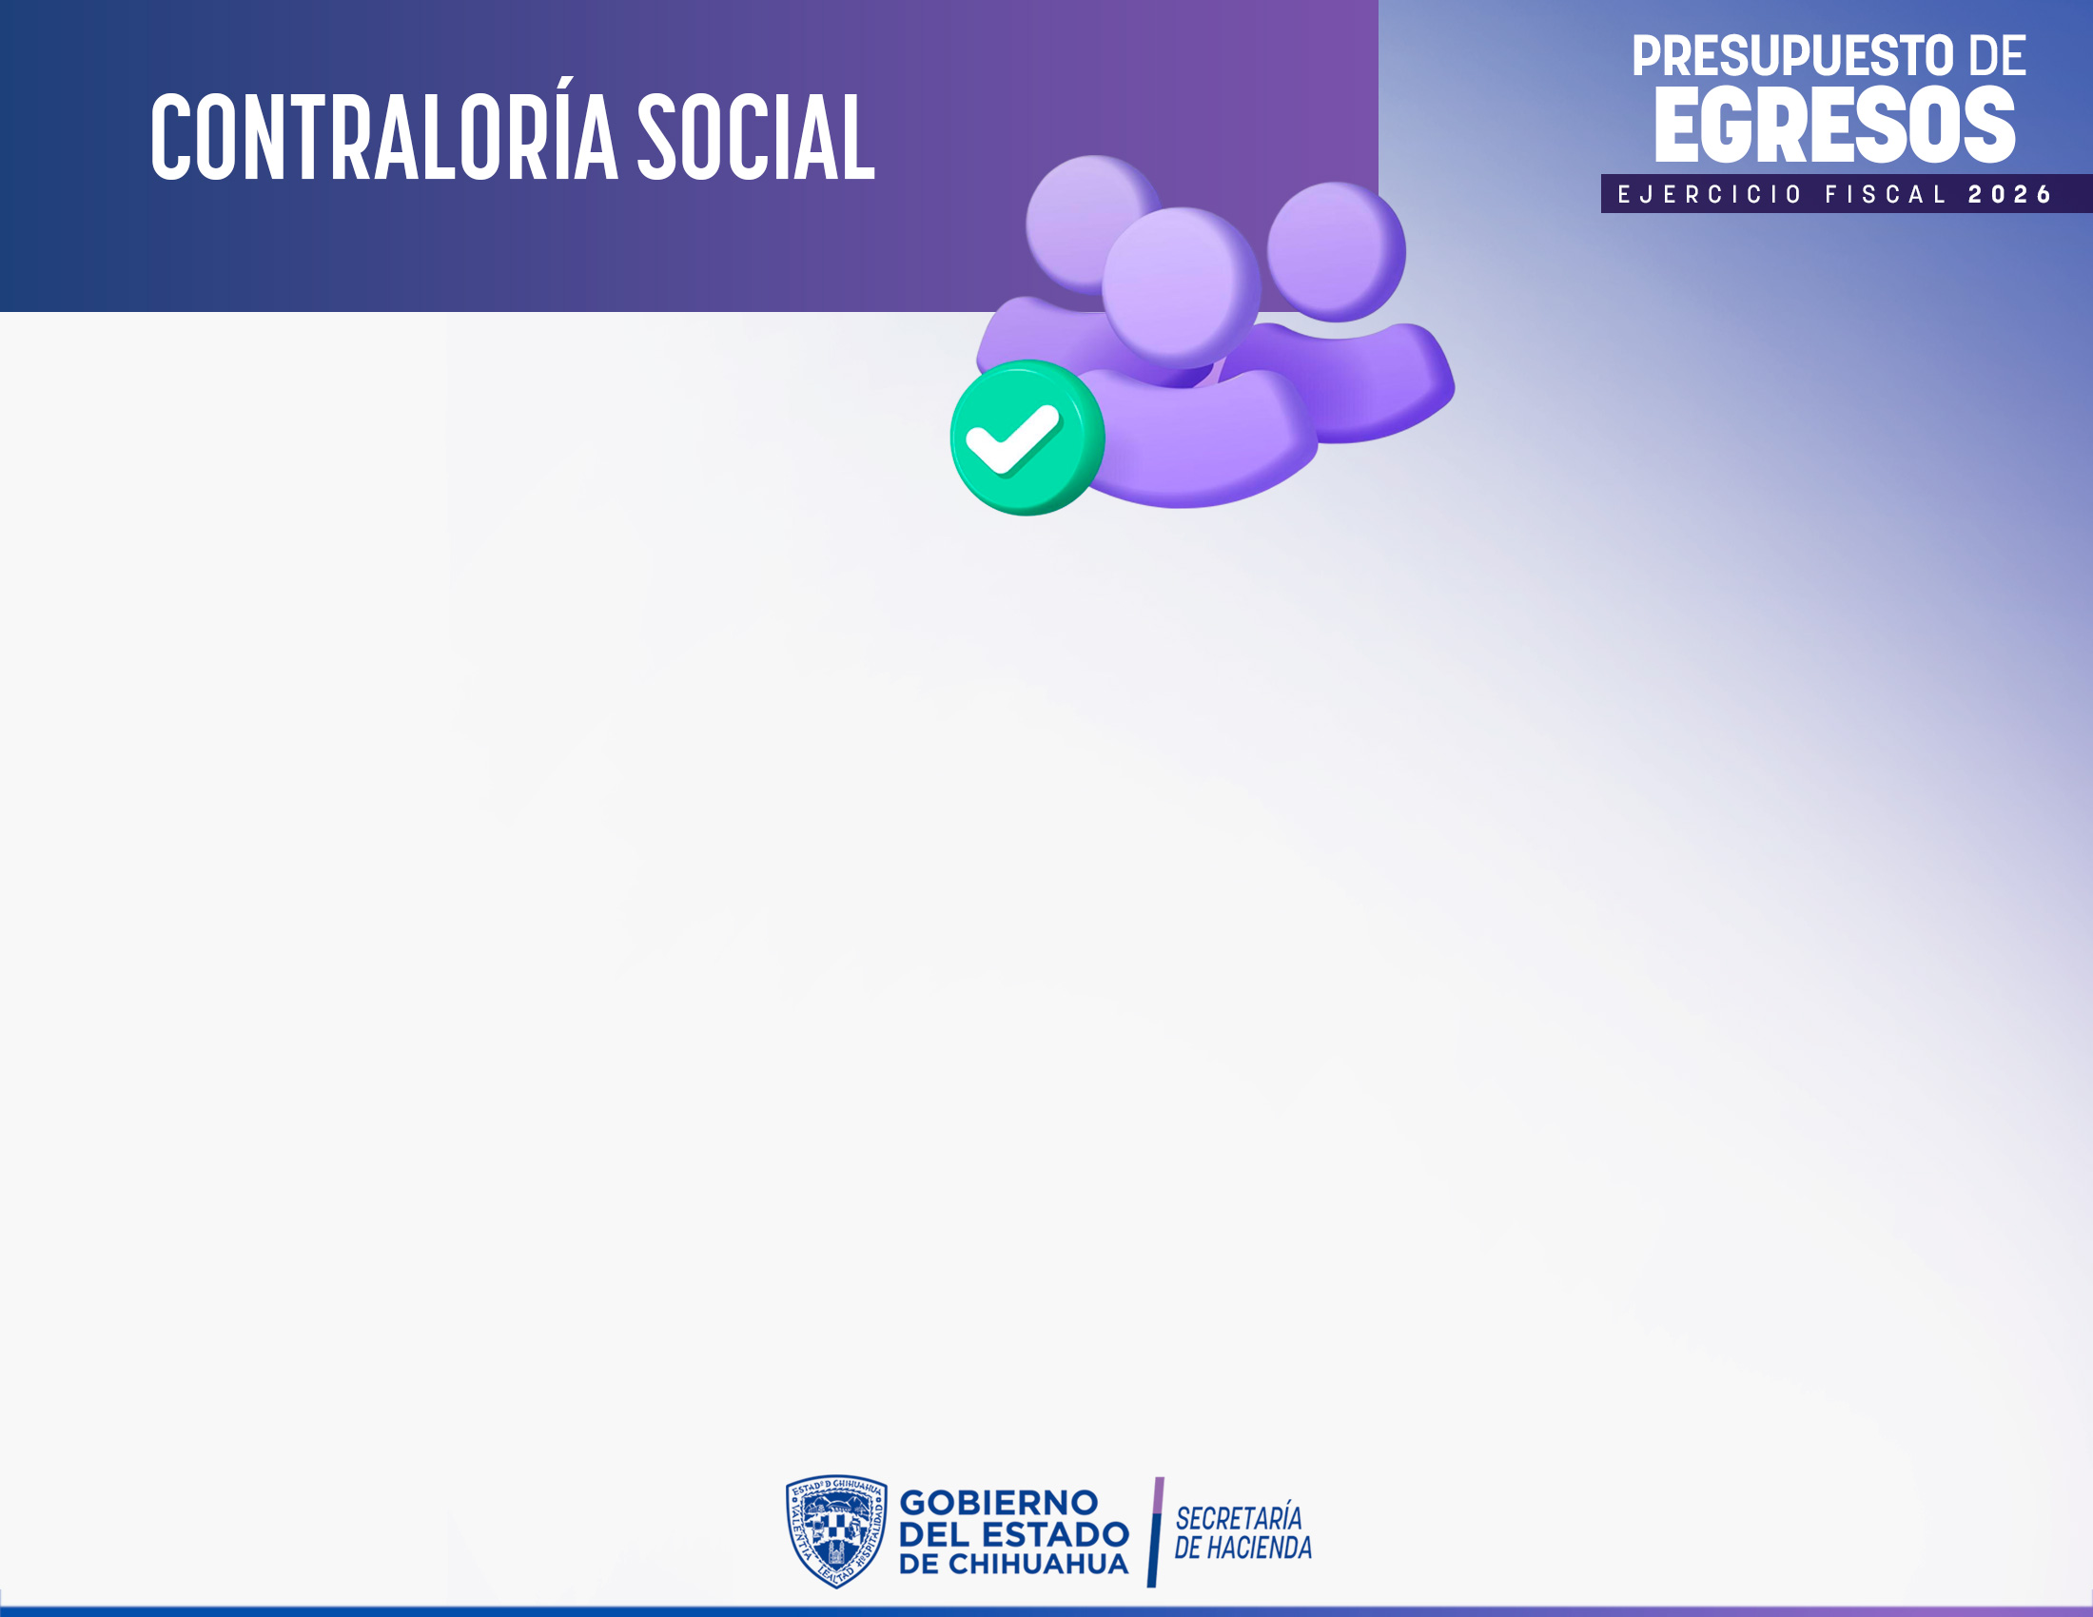
Es el conjunto de acciones que realizan las personas civiles de manera organizada o independiente, de control, vigilancia y evaluación, con el objetivo de contribuir a que la gestión gubernamental y que el manejo de los recursos públicos se realicen en términos de
transparencia, eficacia, legalidad, y honradez. Además contribuye a elevar el cumplimiento de los compromisos de las entidades de los tres ordenes de gobierno, y con ello mejorar la
credibilidad y confianza de la sociedad en la administración pública.
Por tal motivo la presente administración durante el ejercicio implementará y difundirá los
mecanismos idóneos para llevar a cabo esta función totalmente coordinados entre la sociedad y el gobierno como la figura del proveedor de los insumos para estas actividades.

Slide 27
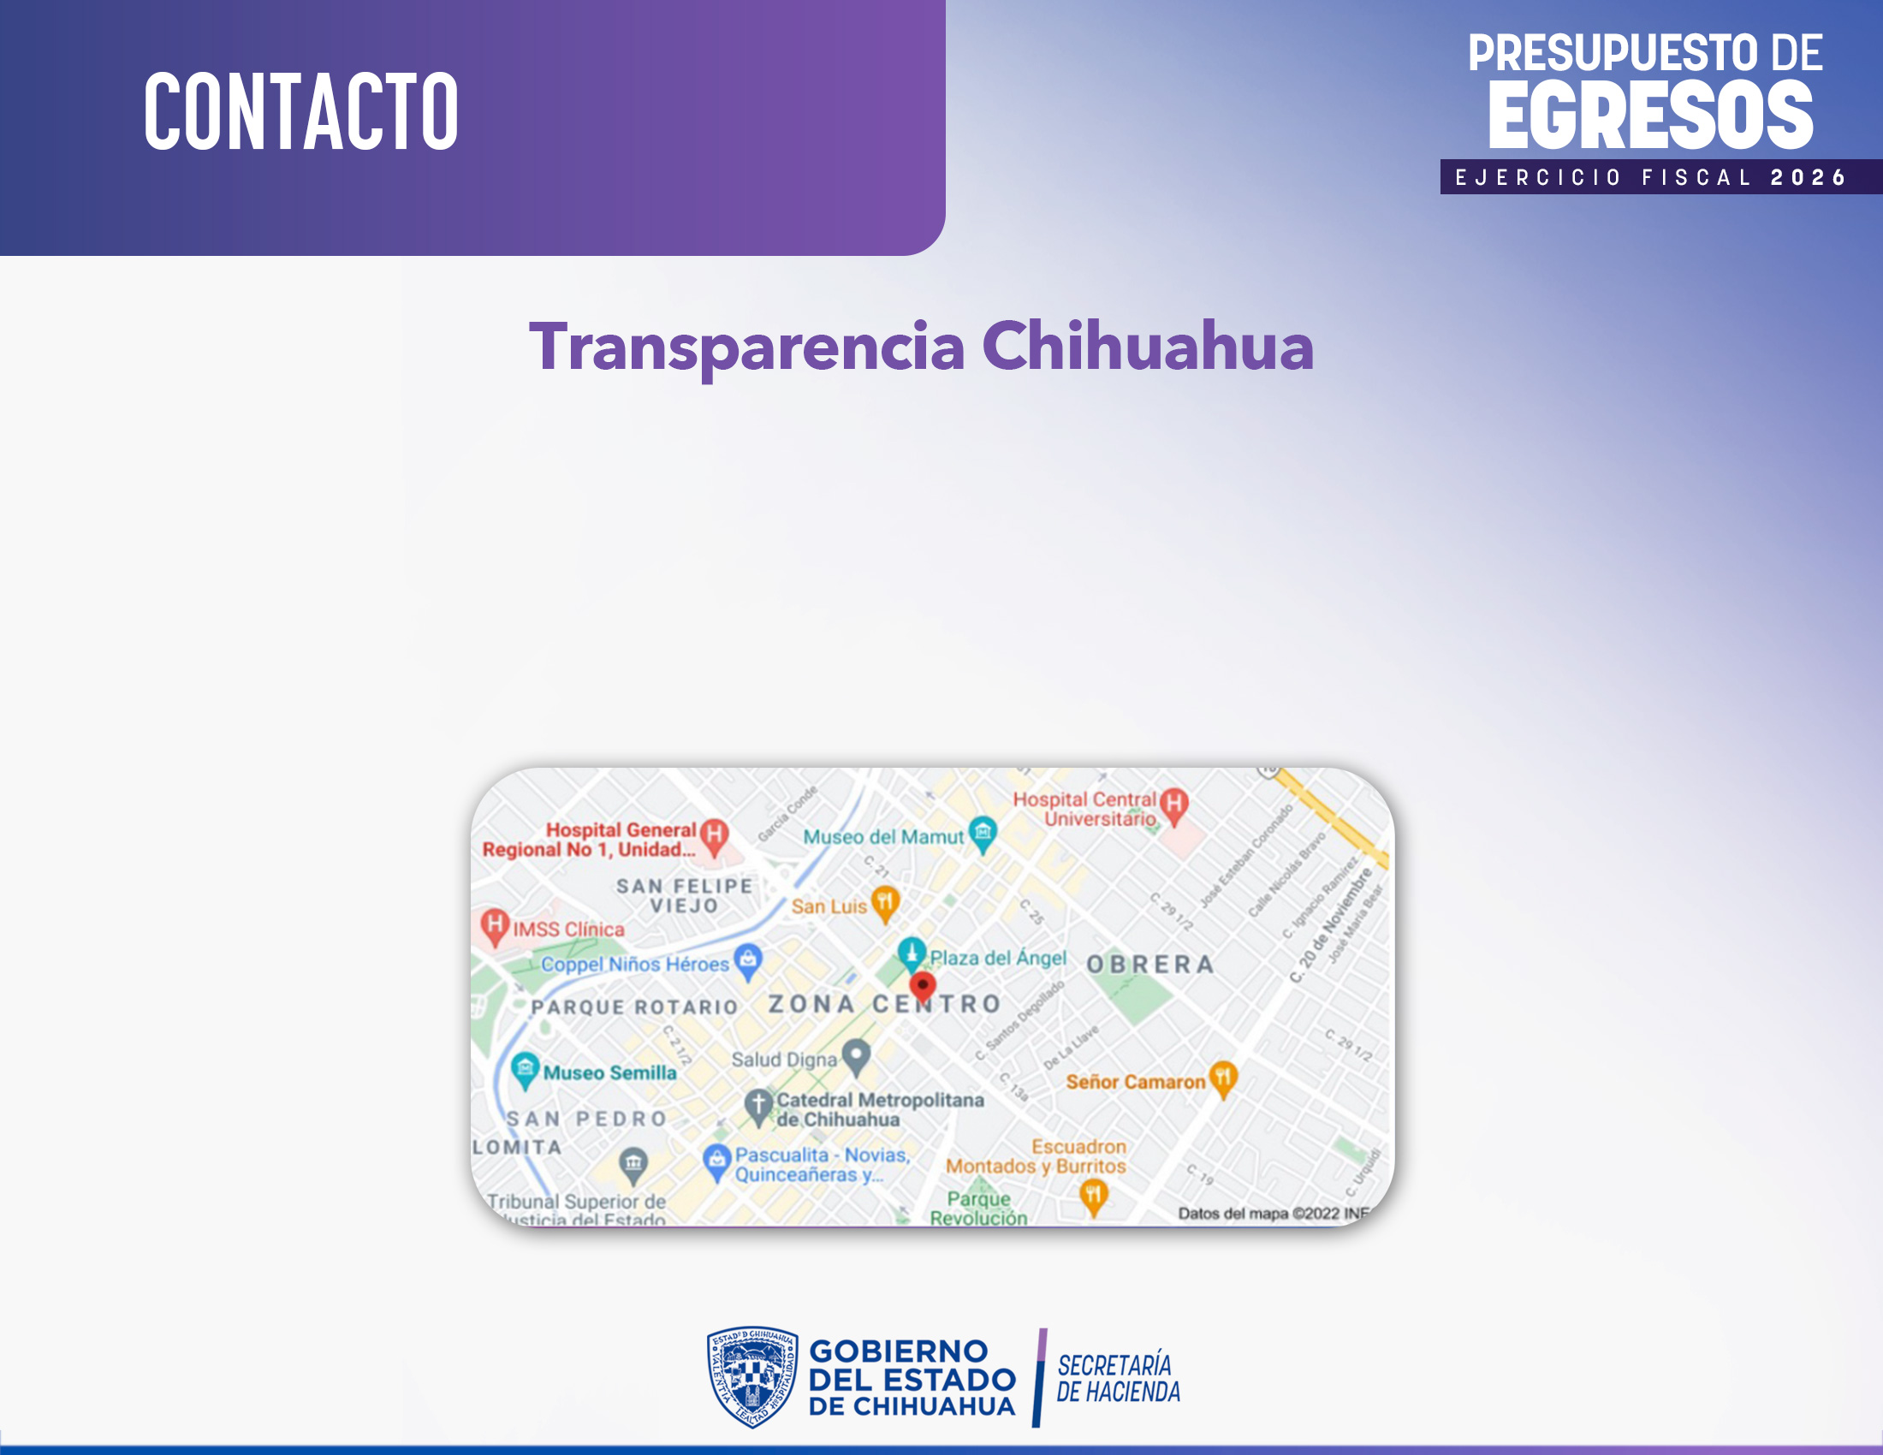
www.transparencia.chihuahua.gob.mx
www.chihuahua.gob.mx/hacienda
www.ihacienda.chihuahua.gob.mx/tfiscal
CONMUTADOR 6144293300 Ext.13628

